Slide 1
校訂課程分享
111.1.19
一年級報告

Slide 2
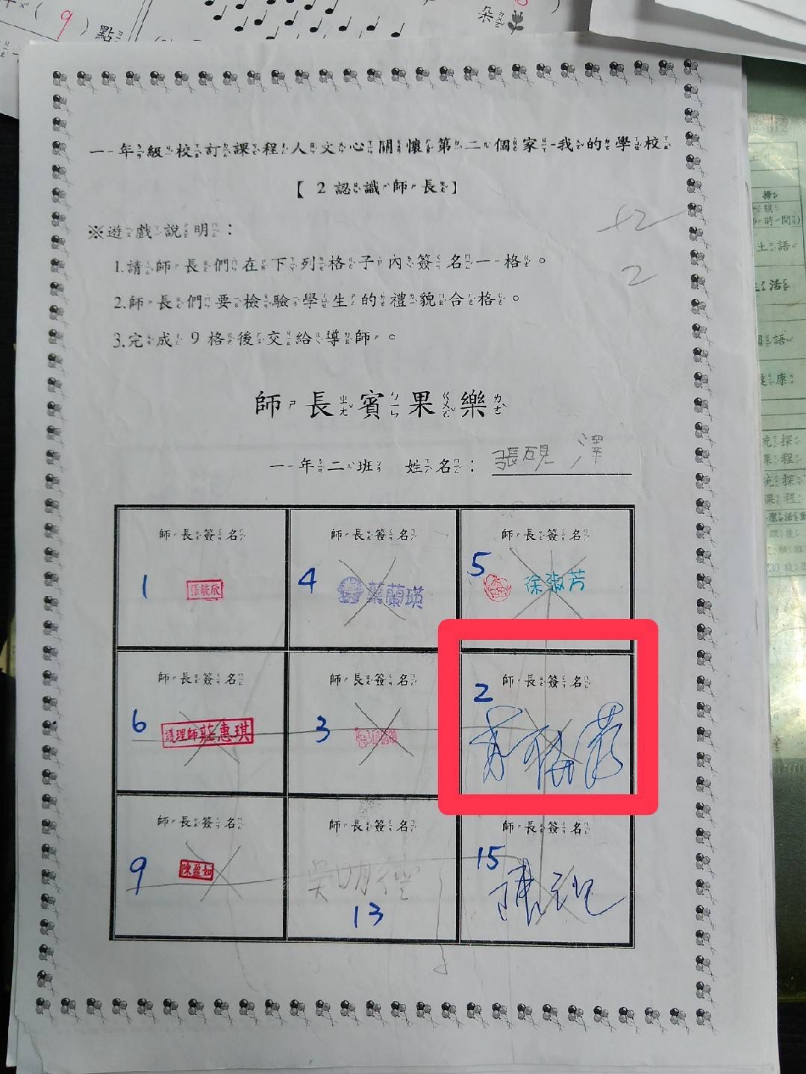
壹、設計層面： 發現
一、師長賓果樂：
1很踴躍簽名
2不認識師長
兩年前的賓果樂►
這是誰的簽名呢？小朋友真的認識這個老師嗎？

Slide 3
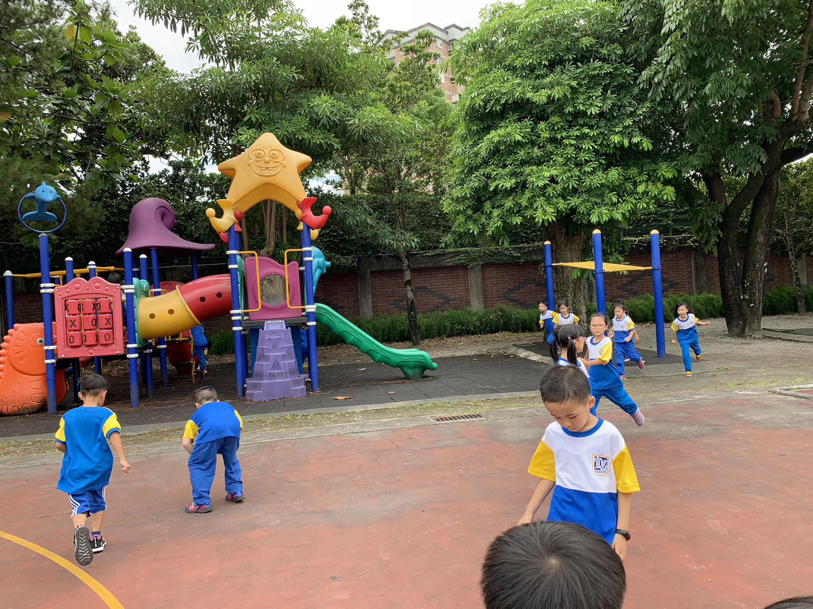
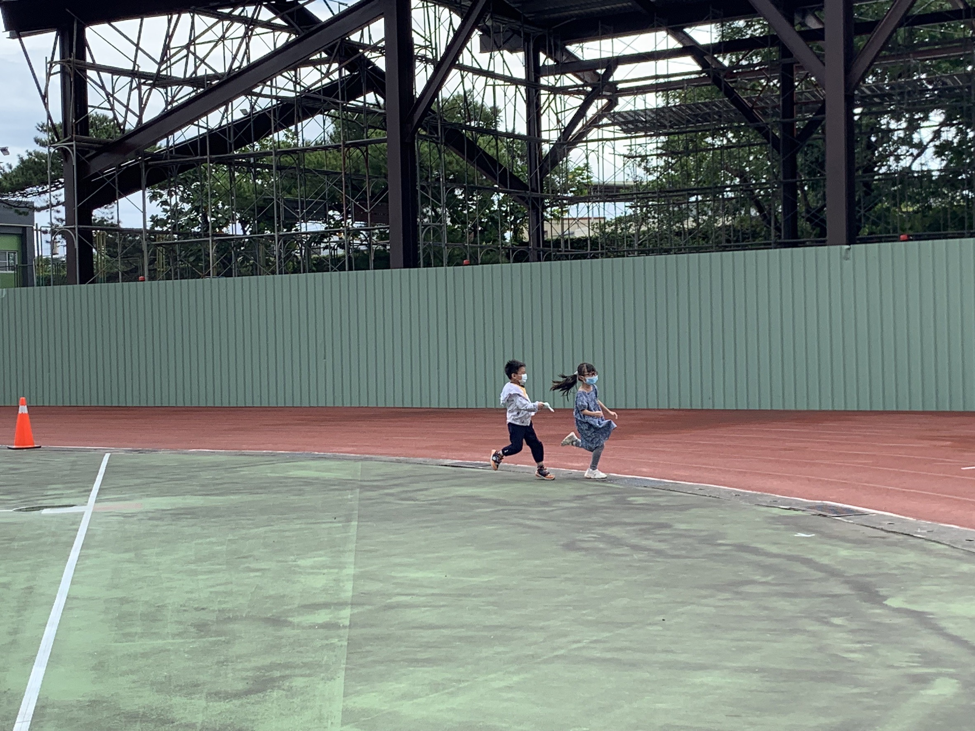
發現
二、大家一起玩
1遊樂場施工
2無法體驗和檢核設施和正確遊戲
現今狀況
兩年前畫面

Slide 4
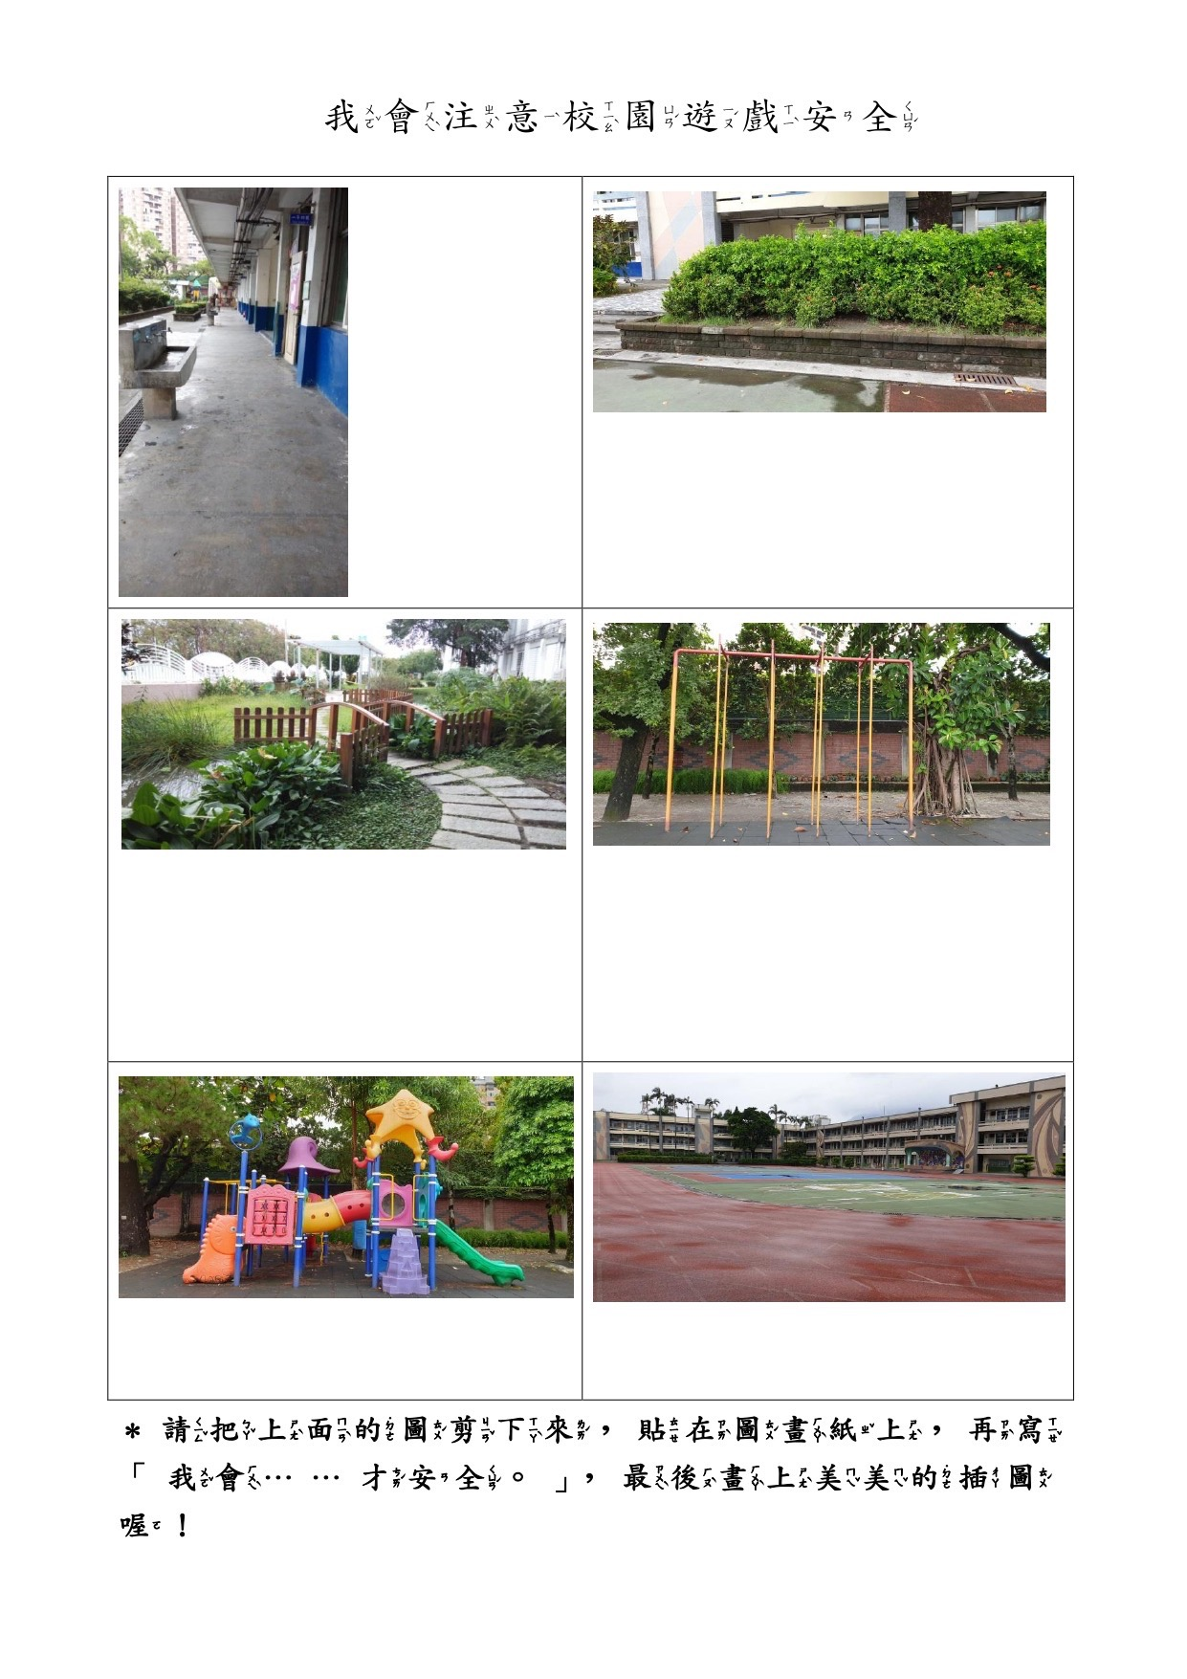
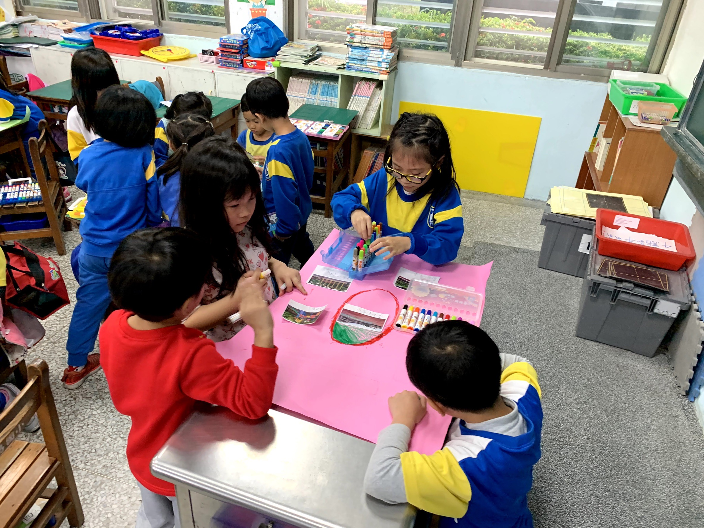
發現
三、校園安全地圖剪貼畫
1有提供六處校園角落
2小組合作不知個人想法？ 3想知道其他角落活動
現
在
呢
？
兩年前資料和畫面
→

Slide 5
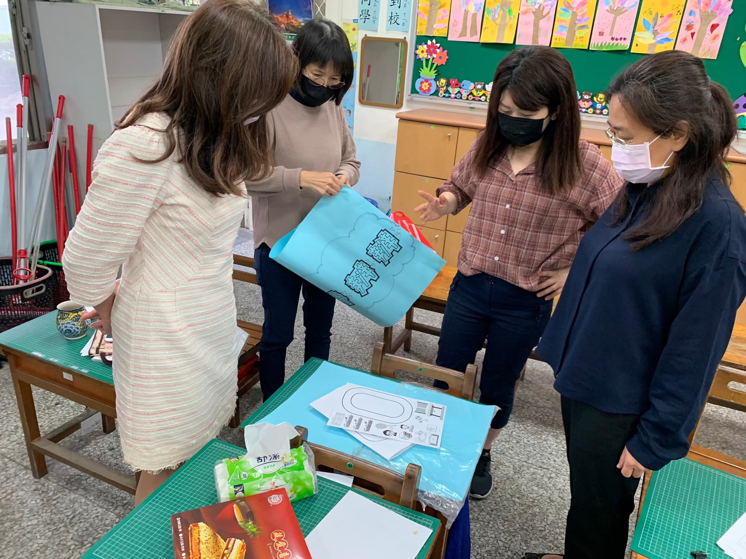
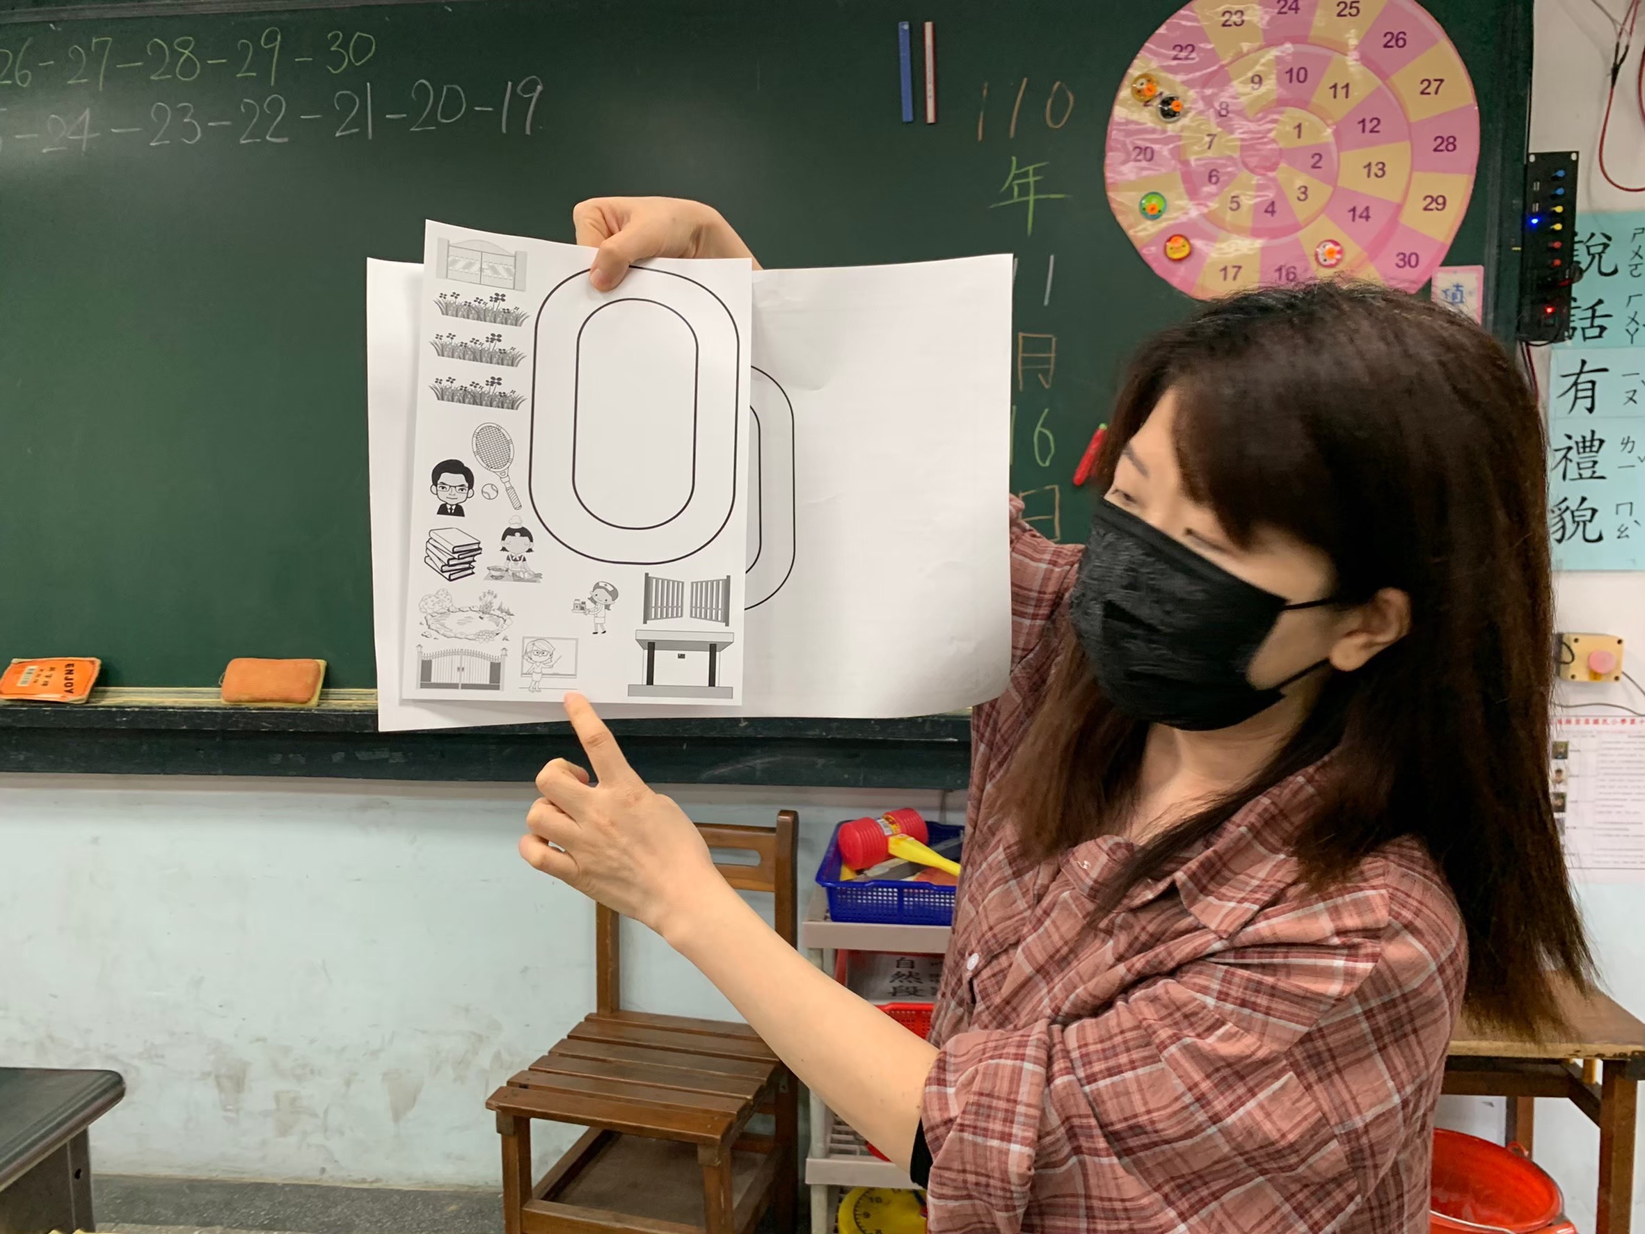
調整：
學年共備，重訂課程脈絡
1師長賓果樂→修正為「師長對對碰」
2校園安全地圖剪貼畫＋結合校園巡禮
→校園環境位置學習單
→拼貼設施和建築物位置
→寫出在哪裡遊戲

Slide 6
貳、實施層面
第一個主題
師長對對碰

Slide 7
（一）學年共備會議記錄
1如何挑選對對碰的師長？
→一年級五位、校長、五處主任、校長、校工阿德叔叔、護士
2因疫情，師長戴口罩，學生如何認識？
→提供師長口罩版、無口罩版照片和名字
3加入尋師活動，讓學生認識辦公室比較相關的行政老師

Slide 8
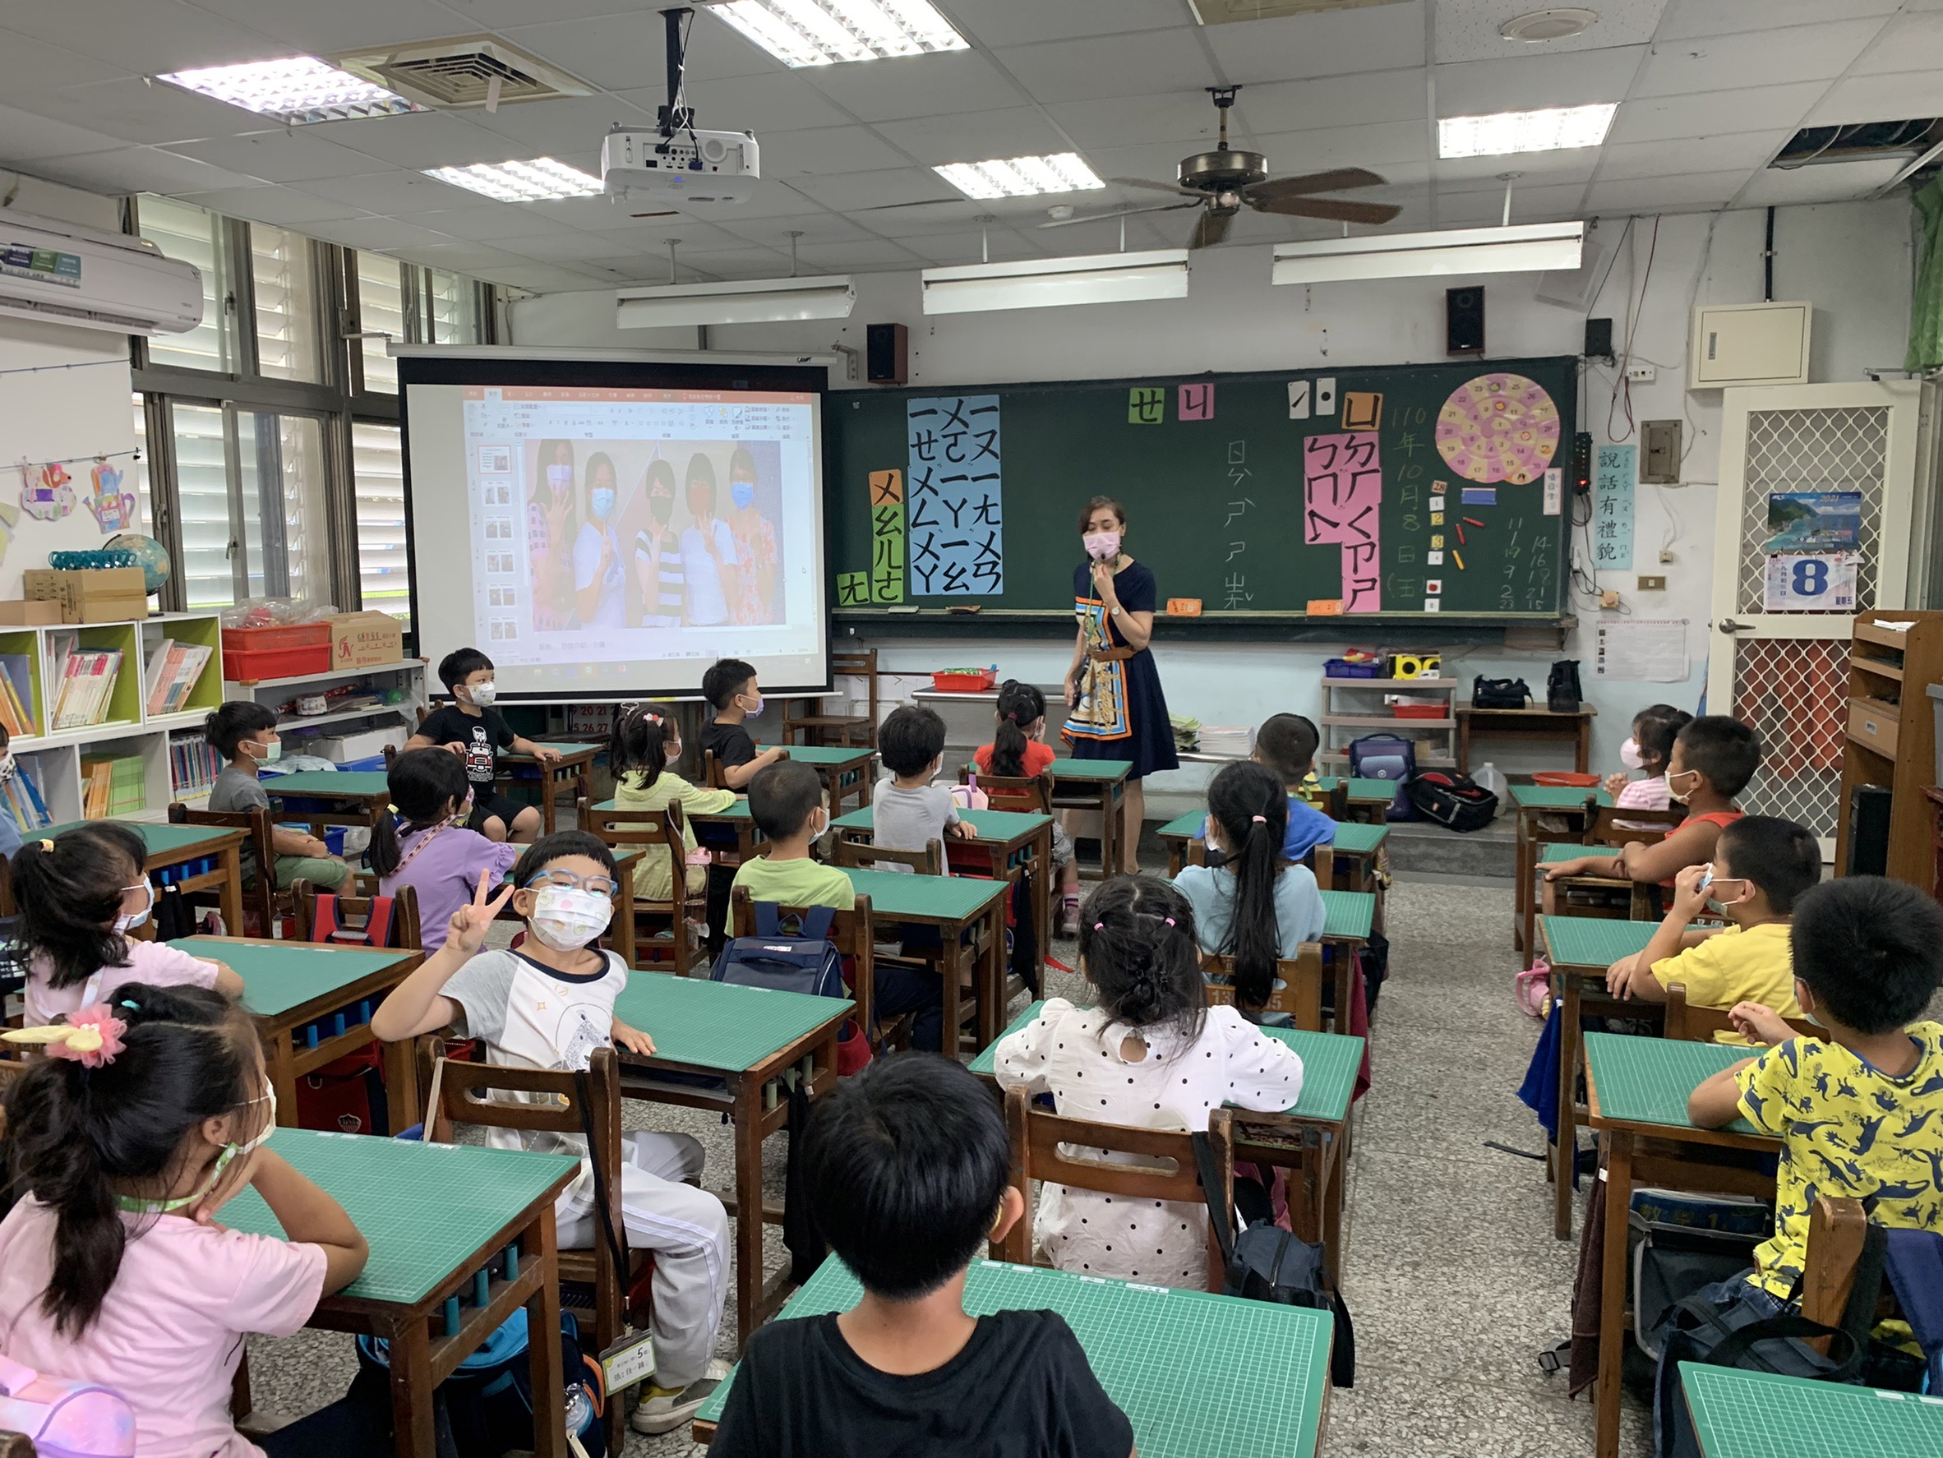
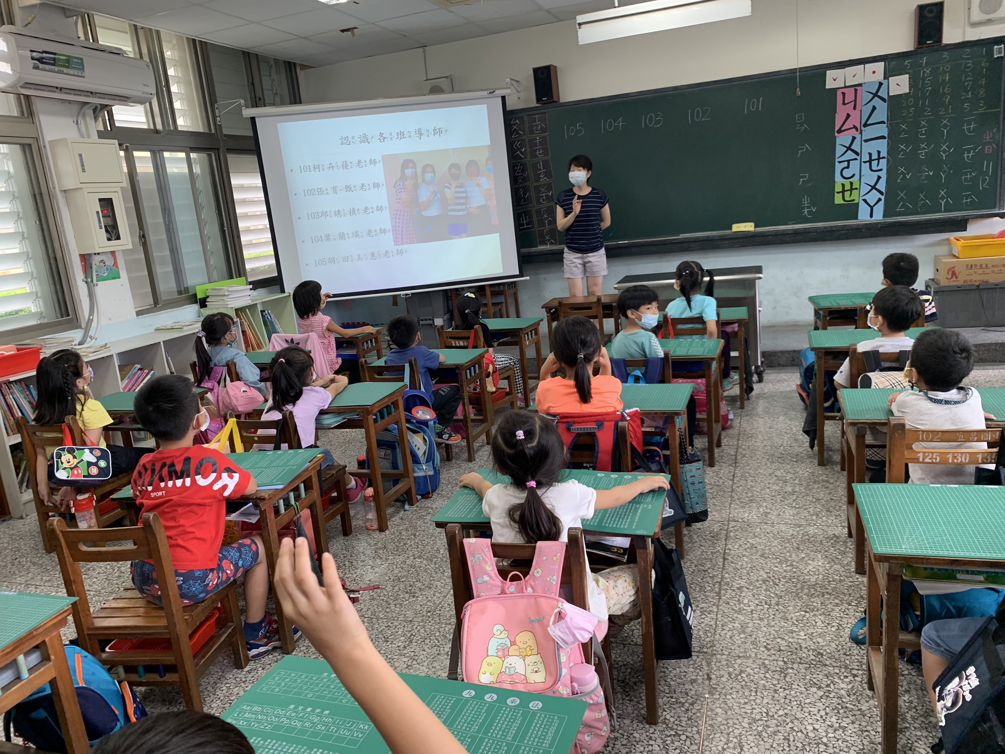
（二）學生活動：活動1.認識五位導師
跑班介紹101→102→103→104→105→101……

Slide 9
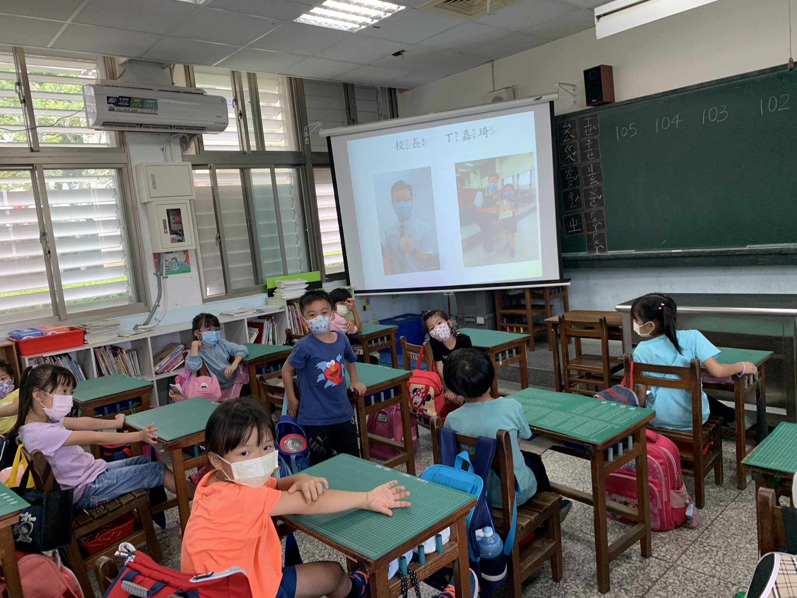
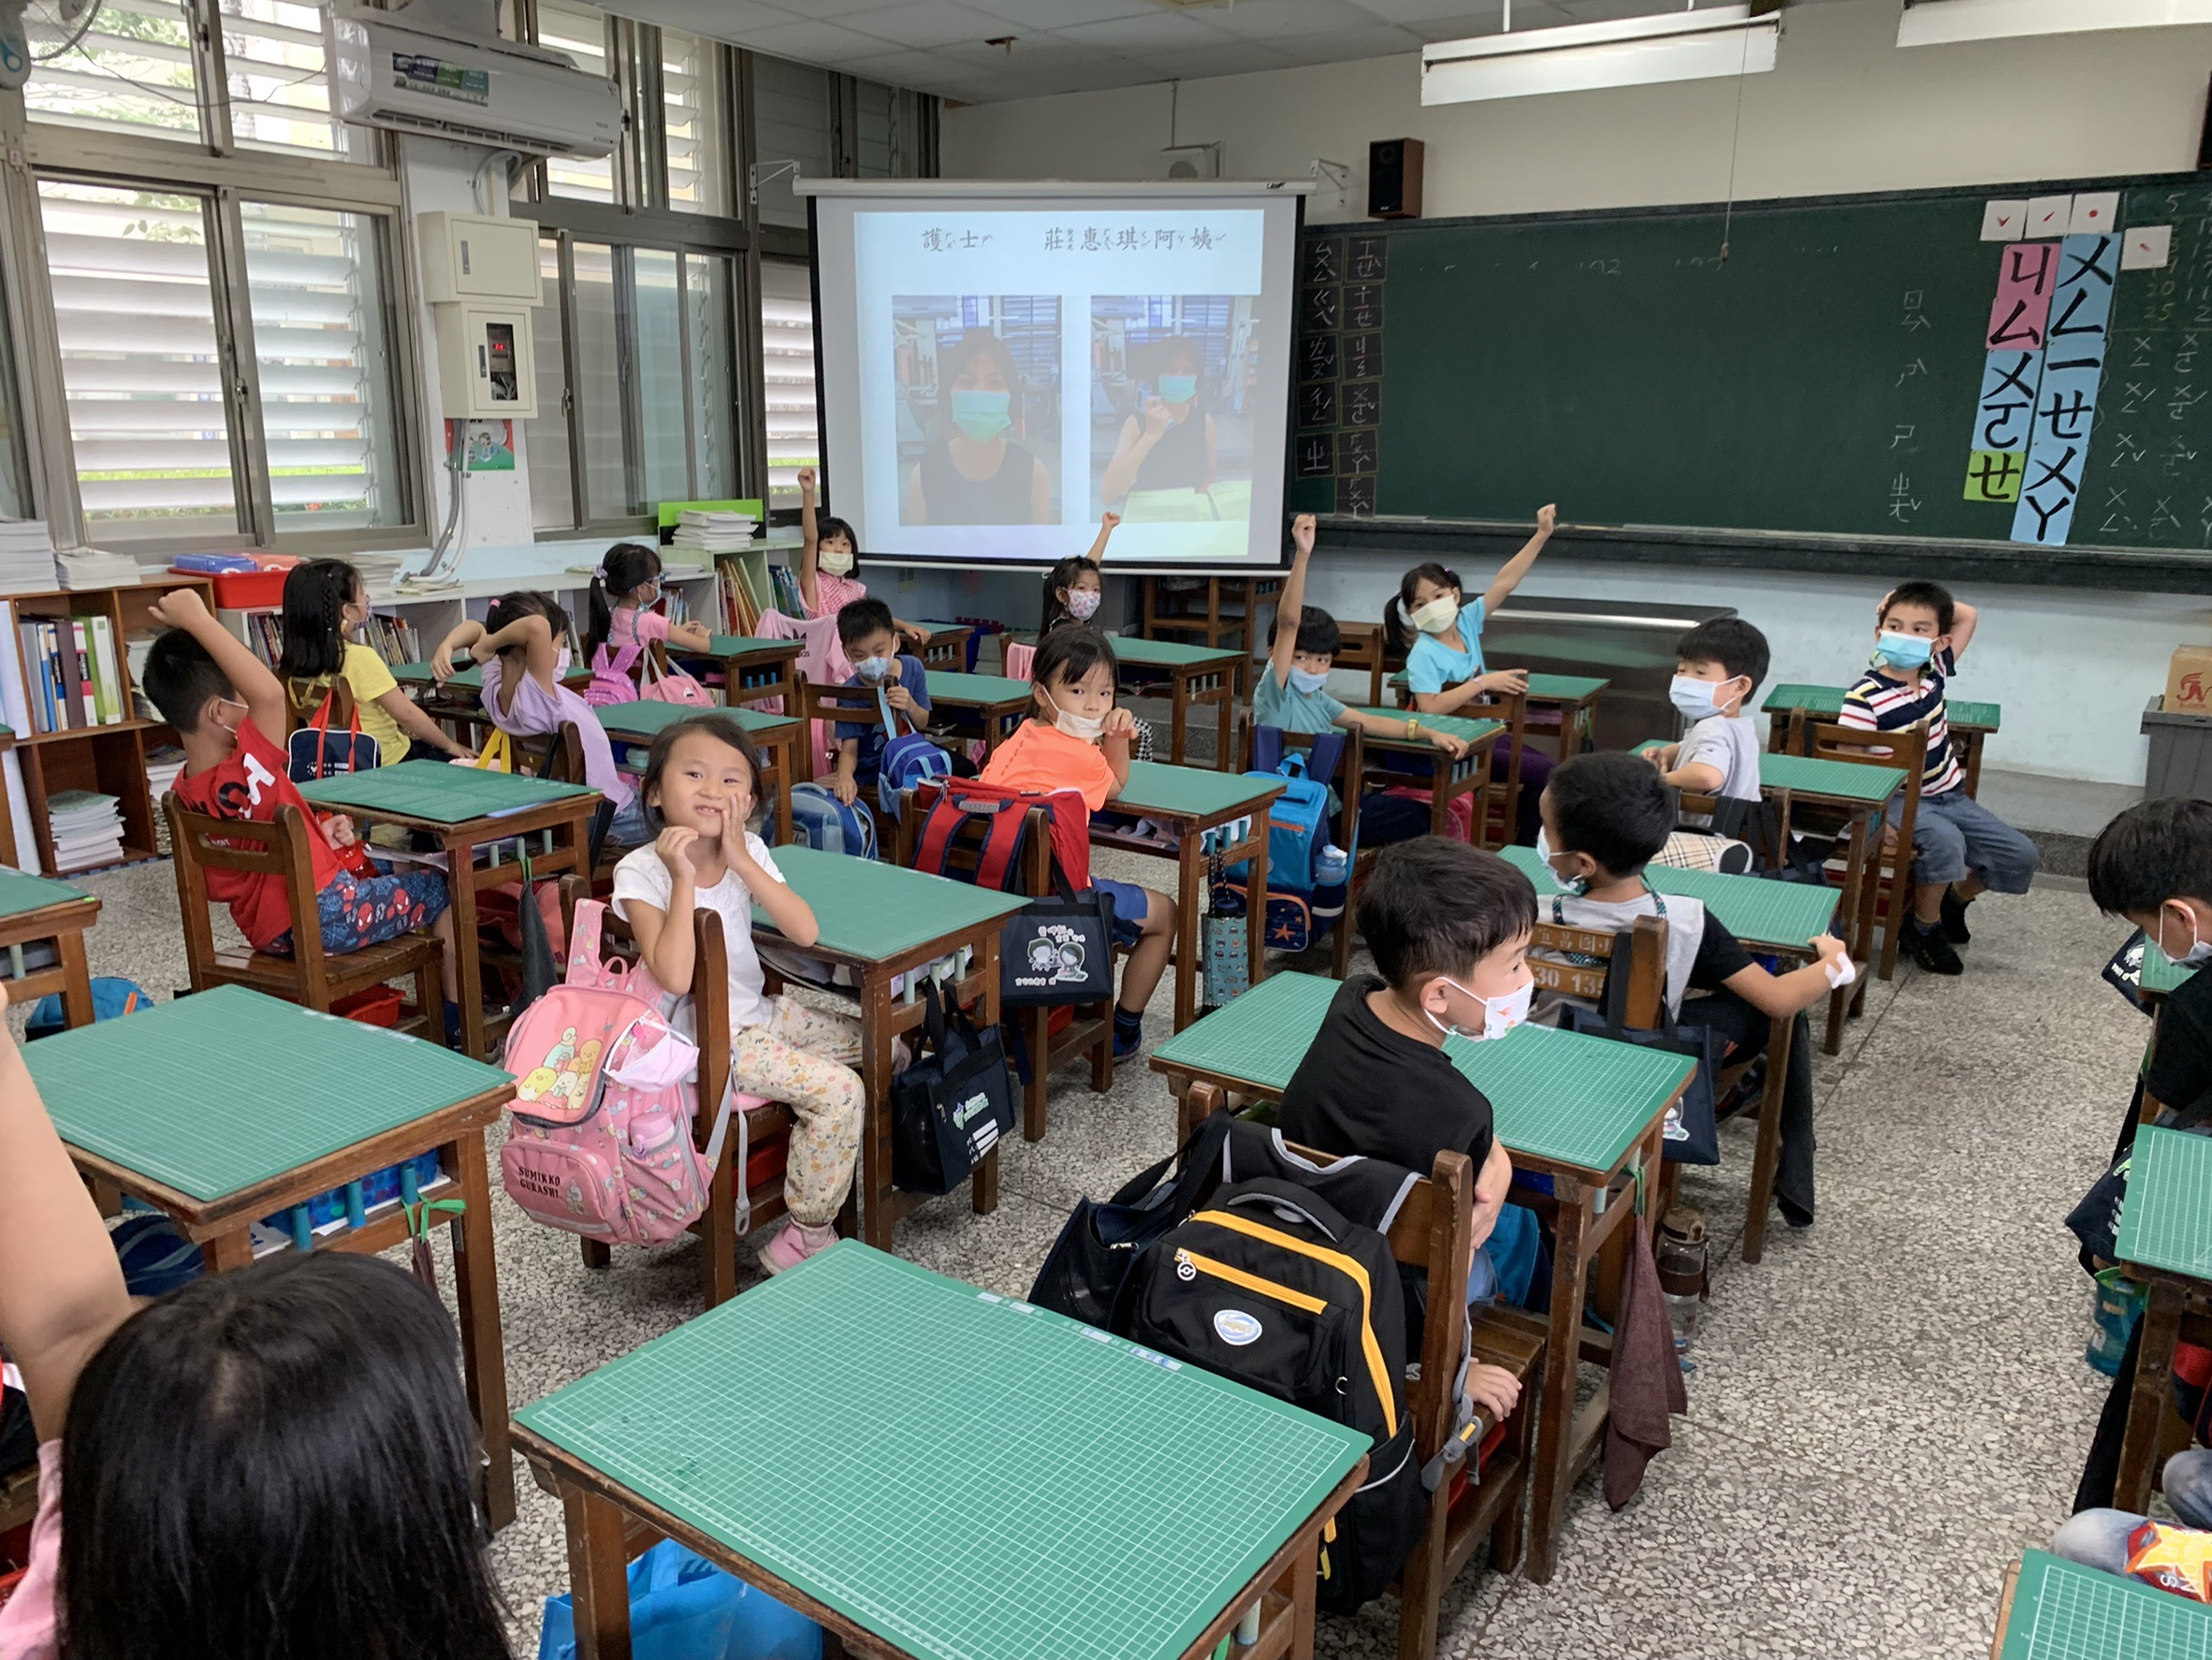
認識常接觸的師長
播放師長PPT

Slide 10
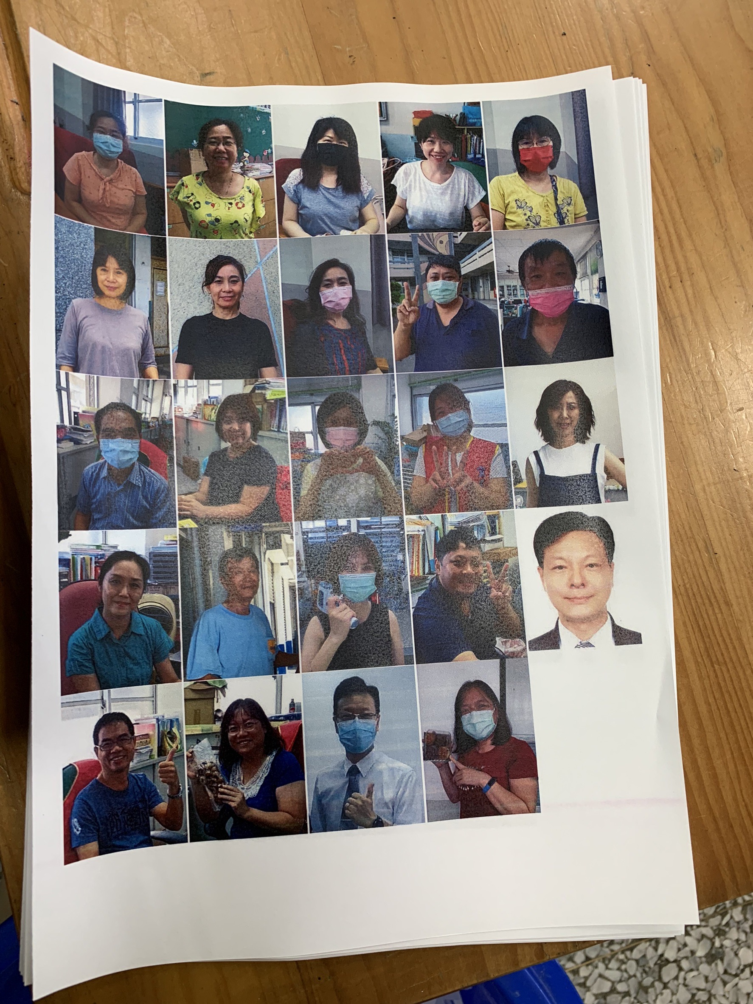
活動2：師長對對碰

Slide 11
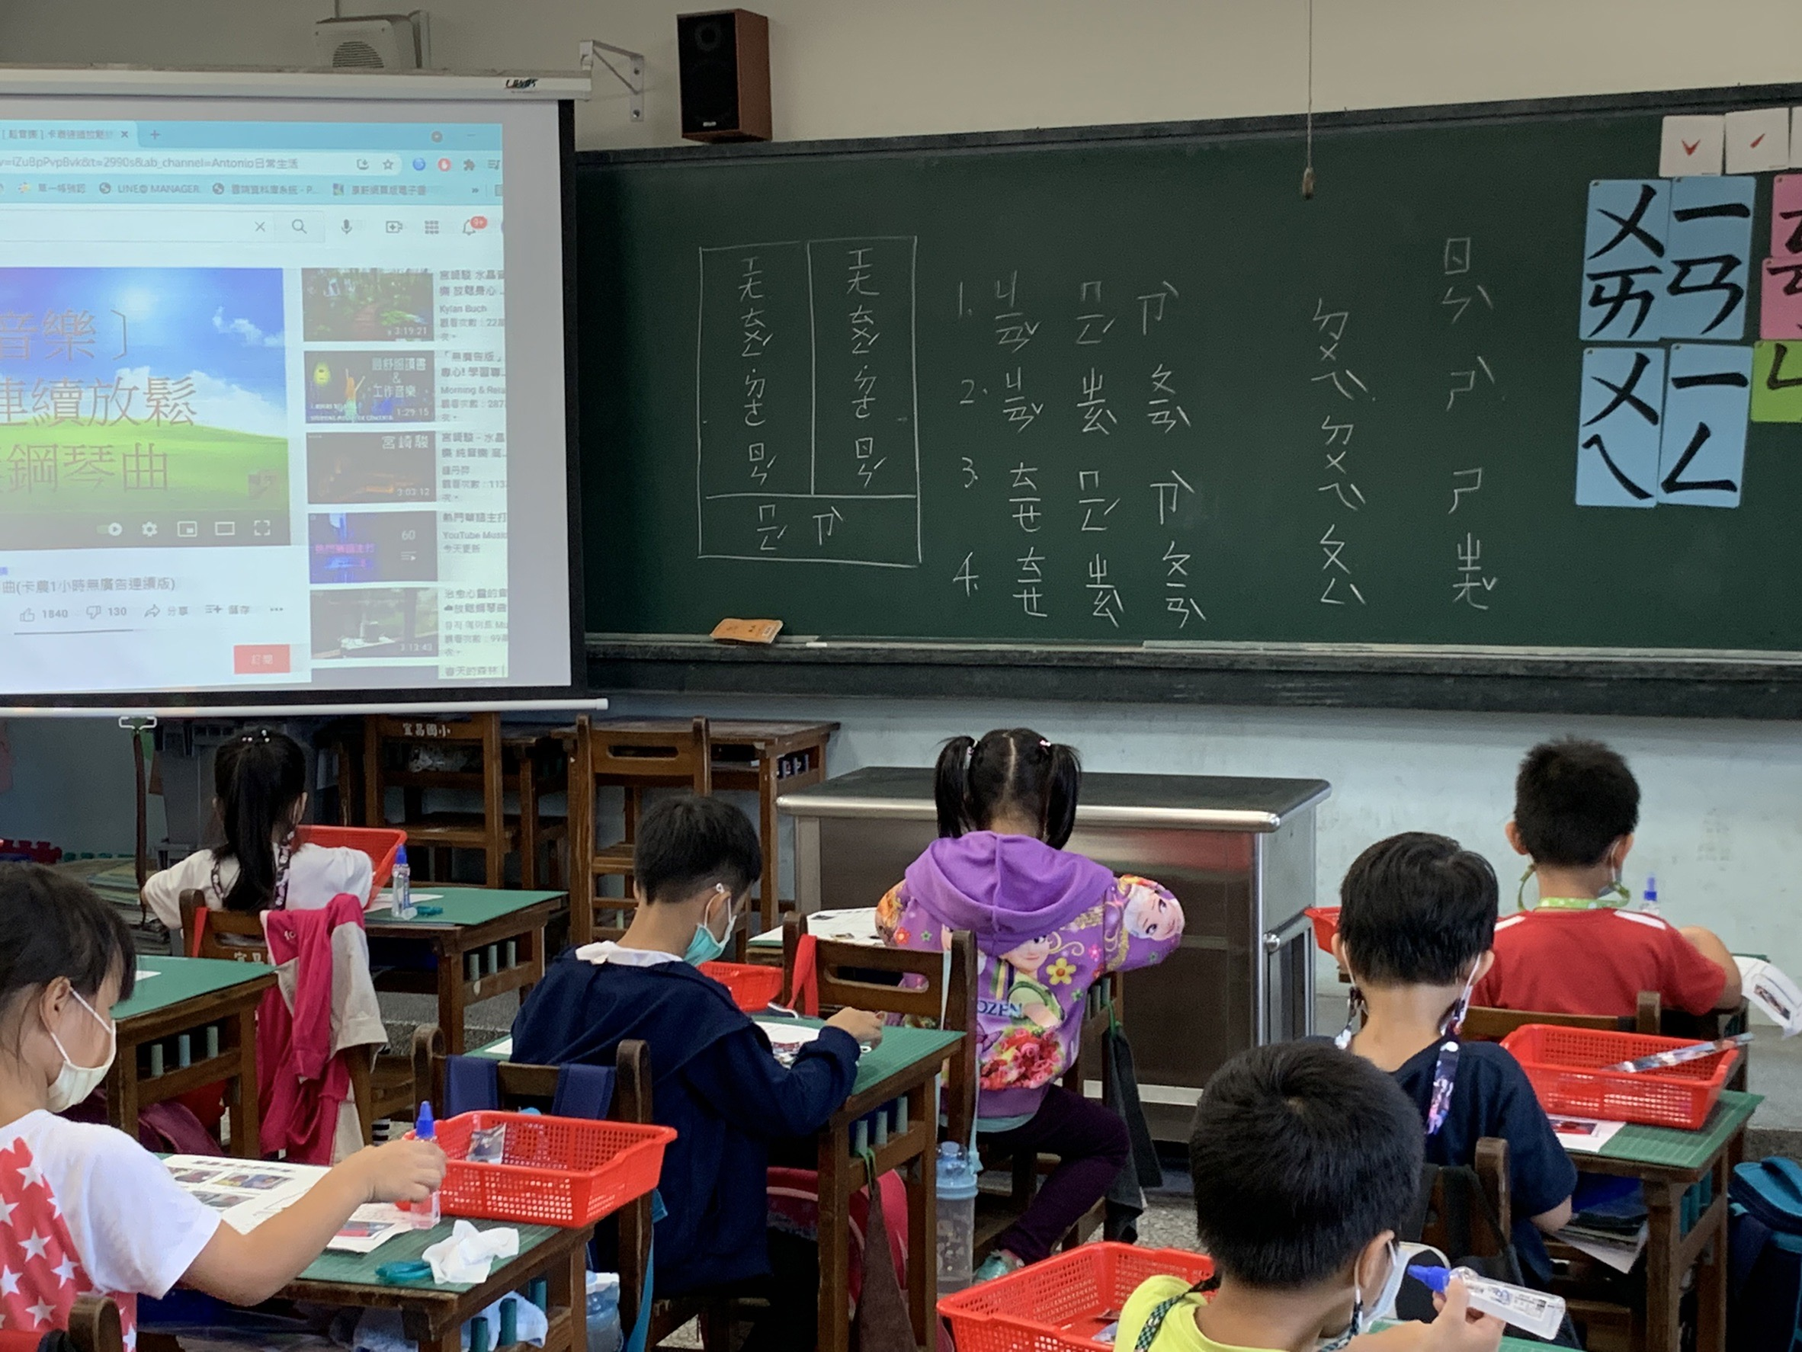
剪貼配對：有口罩和無口罩版

Slide 12
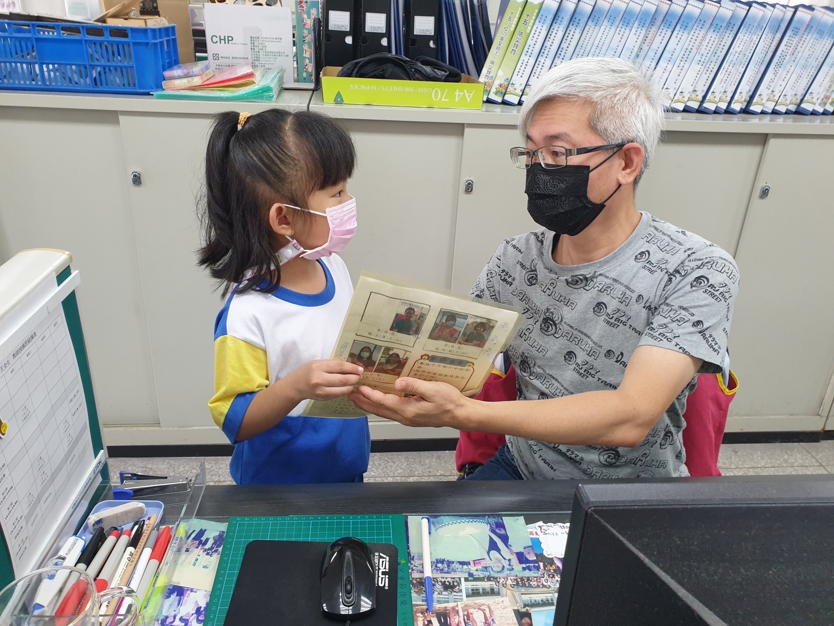
活動3：尋師活動

Slide 13
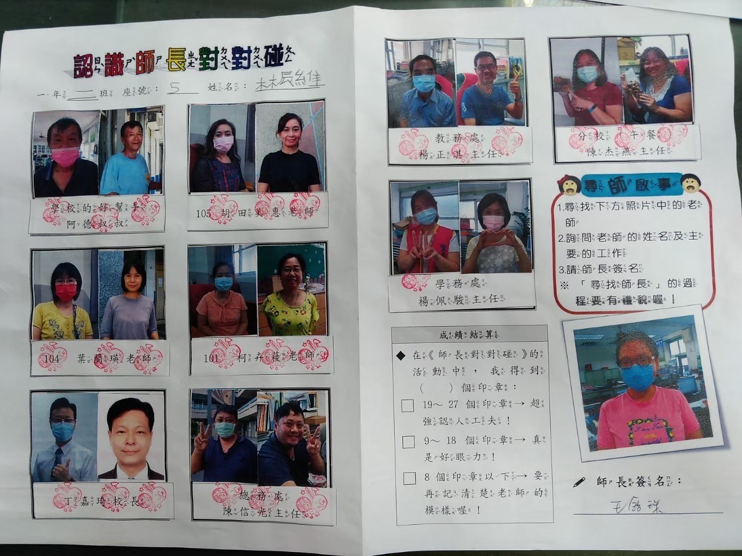
公布答案、統計分數： 分成：超強、好眼力、再記清楚

Slide 14
（三）教師觀察
1有複習PPT或同學討論，正確率高。
2老師給小提示，正確率也高。
3照片多，一開始覺得難，到最後並不難。
4學生覺得有趣，最後真面目揭曉，大聲歡呼
5貼隔壁班老師，幾乎都對，可見最熟悉

Slide 15
6尋師活動，在辦公室苦尋，老師會指引，學生很快找到目標老師。
7學生會針對師長外型找線索（煒堃老師分享）。
8孩子分享，問該老師主要工作，師長都說得清楚，孩子完成任務，有成就感。
9經過此活動，學年老師遇到其他班孩子，孩子都很親切的問候○○○老師好。

Slide 16
參、效果層面
有沒有達到教學目標？
證據：
1看到學年老師都能親切有禮貌問好「000老師好」
2交代去辦公室拿東西，能找到辦公室的師長
3看到校長、護士、阿德叔叔都能問好
4孩子說出放學時，信光主任、花嘉老師…都在值勤
5評分表也有一個分數

Slide 17
貳、實施層面
第二個主題
校園安全地圖

Slide 18
（一）學年共備會議記錄
1校園施工，沒有遊樂設施，課程如何銜接？
→修正看影片和下課去什麼地方做什麼事。
2校園巡禮，出校門口往校園裡看有危險性
→修正從校園裡面往外觀察就好。
3校園安全地圖剪貼畫
①以小組完成無法檢核個人→修正為個人完成海報。
②之前校園地圖學習單僅有六處地點→修正校園多處角落都可考慮。

Slide 19
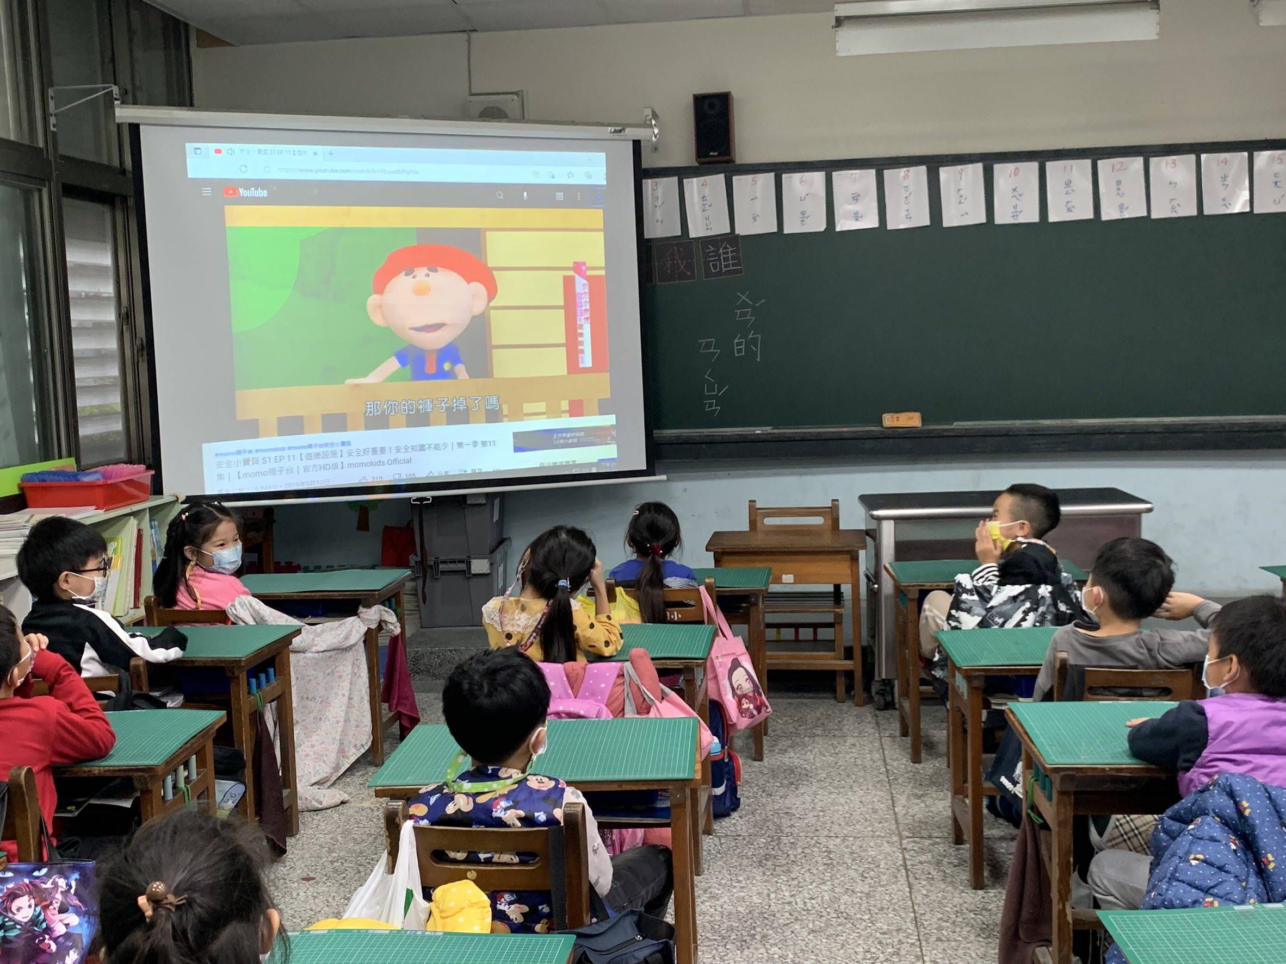
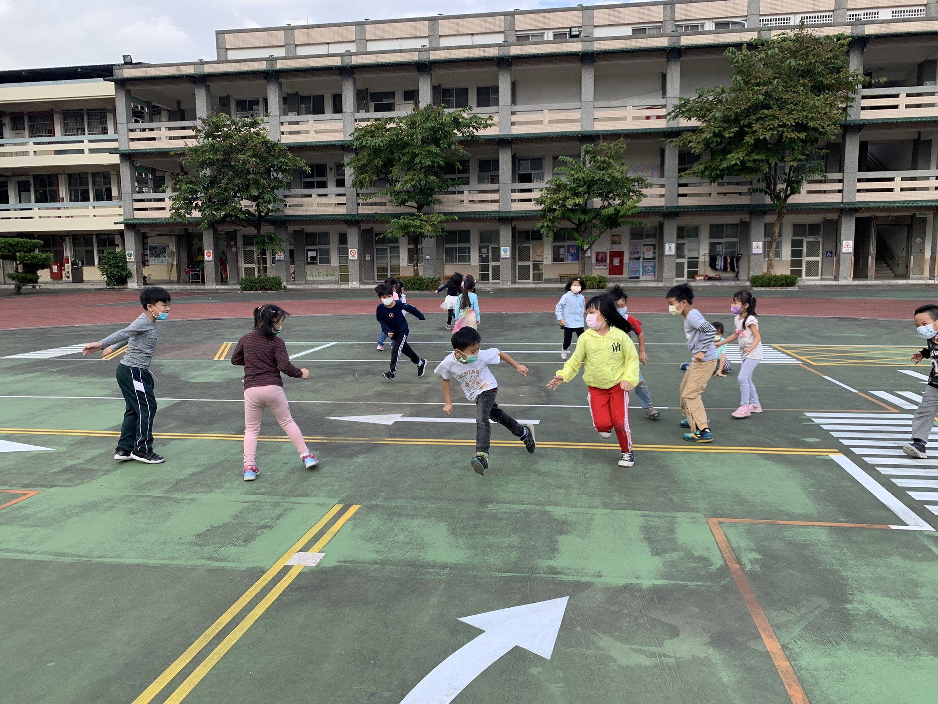
（二）活動1：播放遊戲安全影片
播放影片、校園哪裡玩

Slide 20
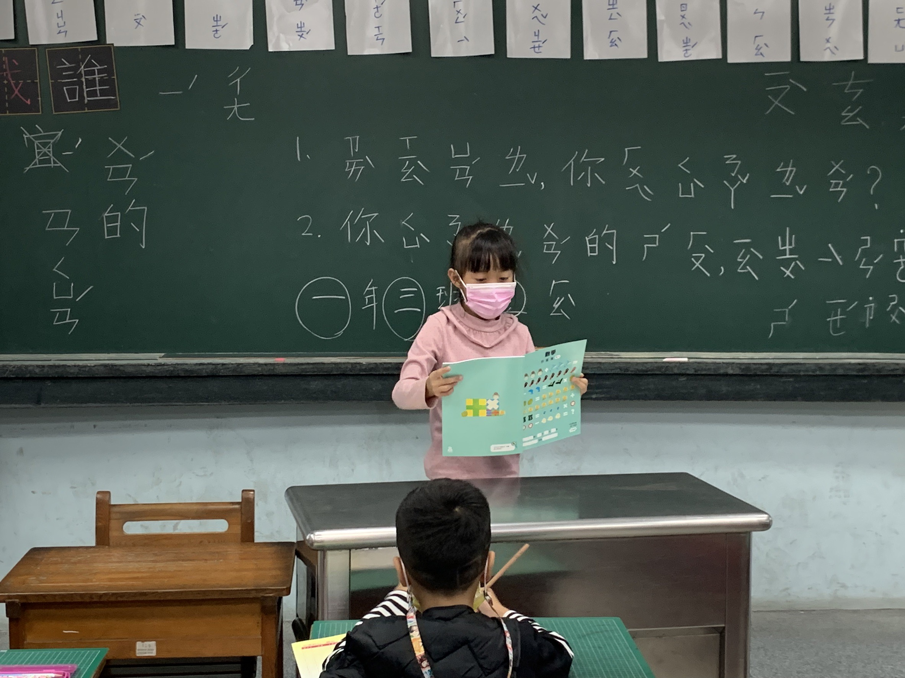
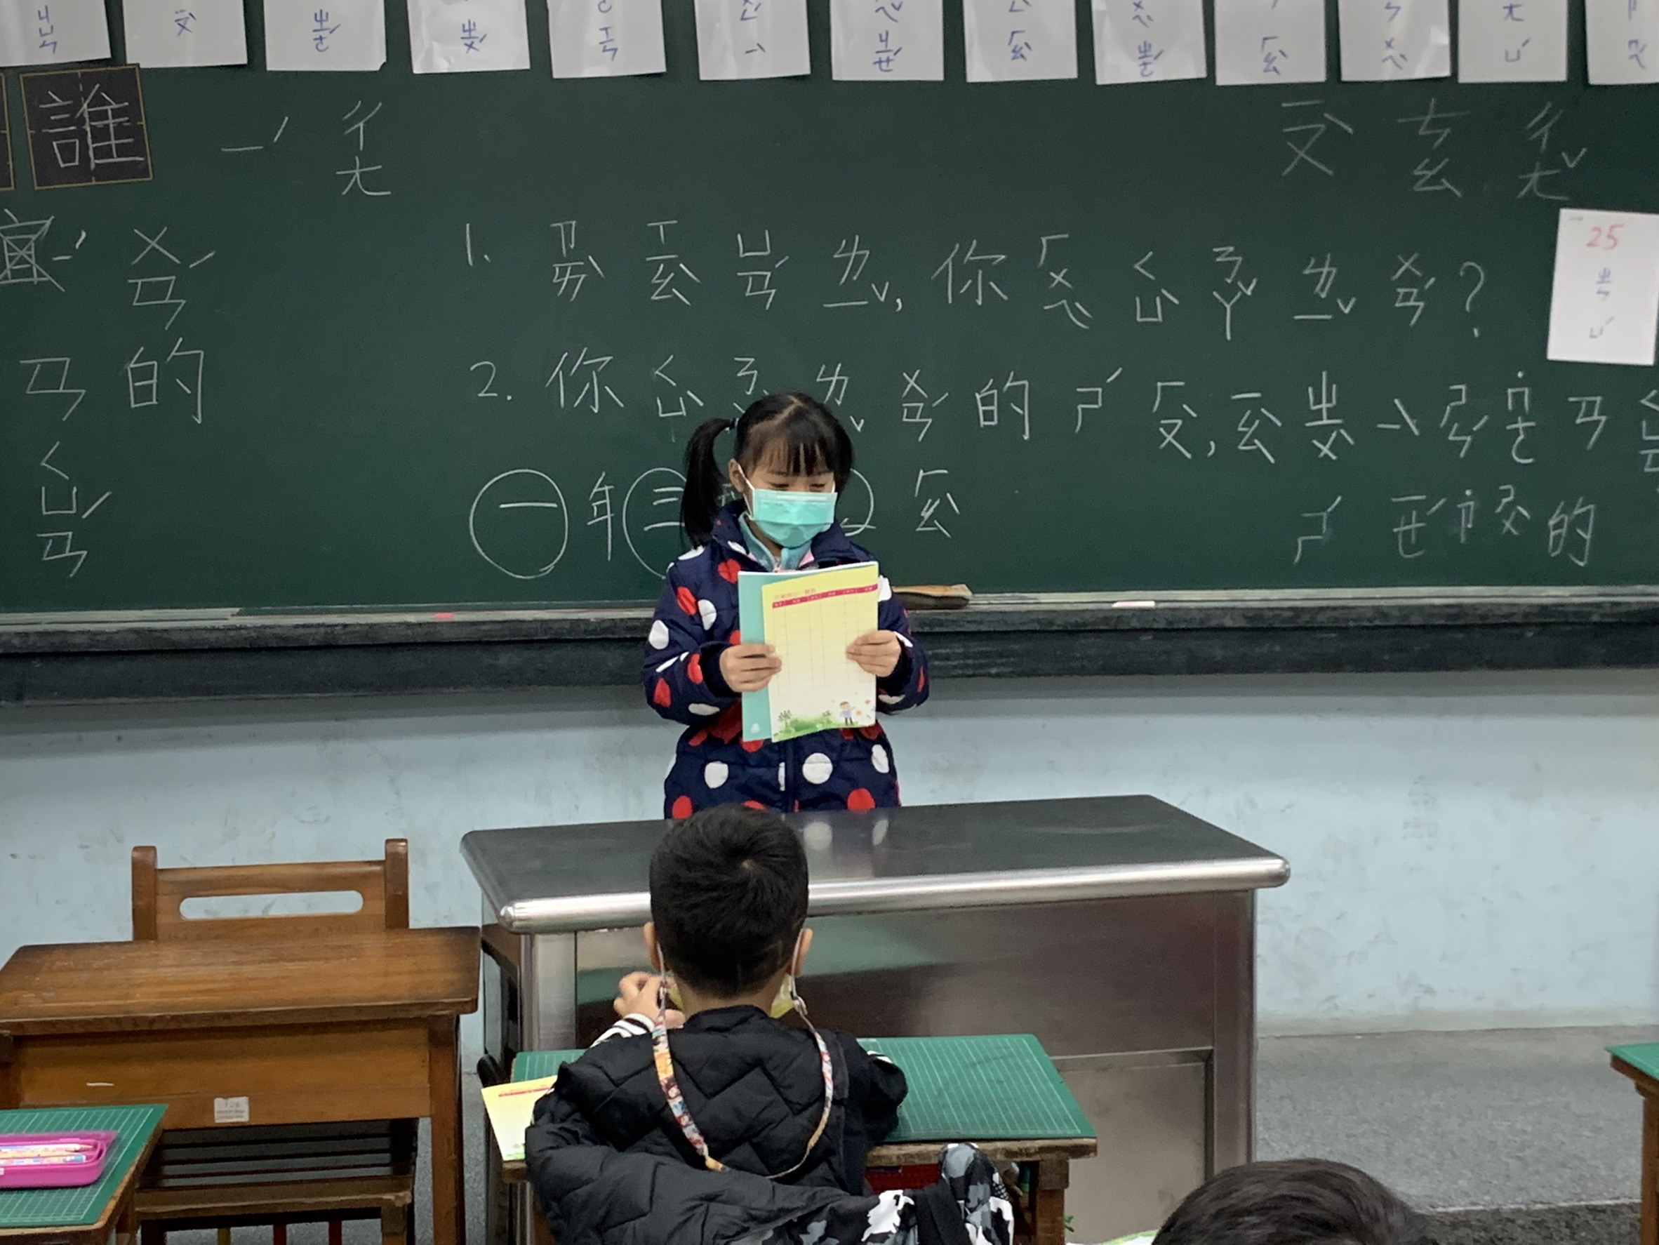
報告和討論
會去哪裡玩
要注意什麼

Slide 21
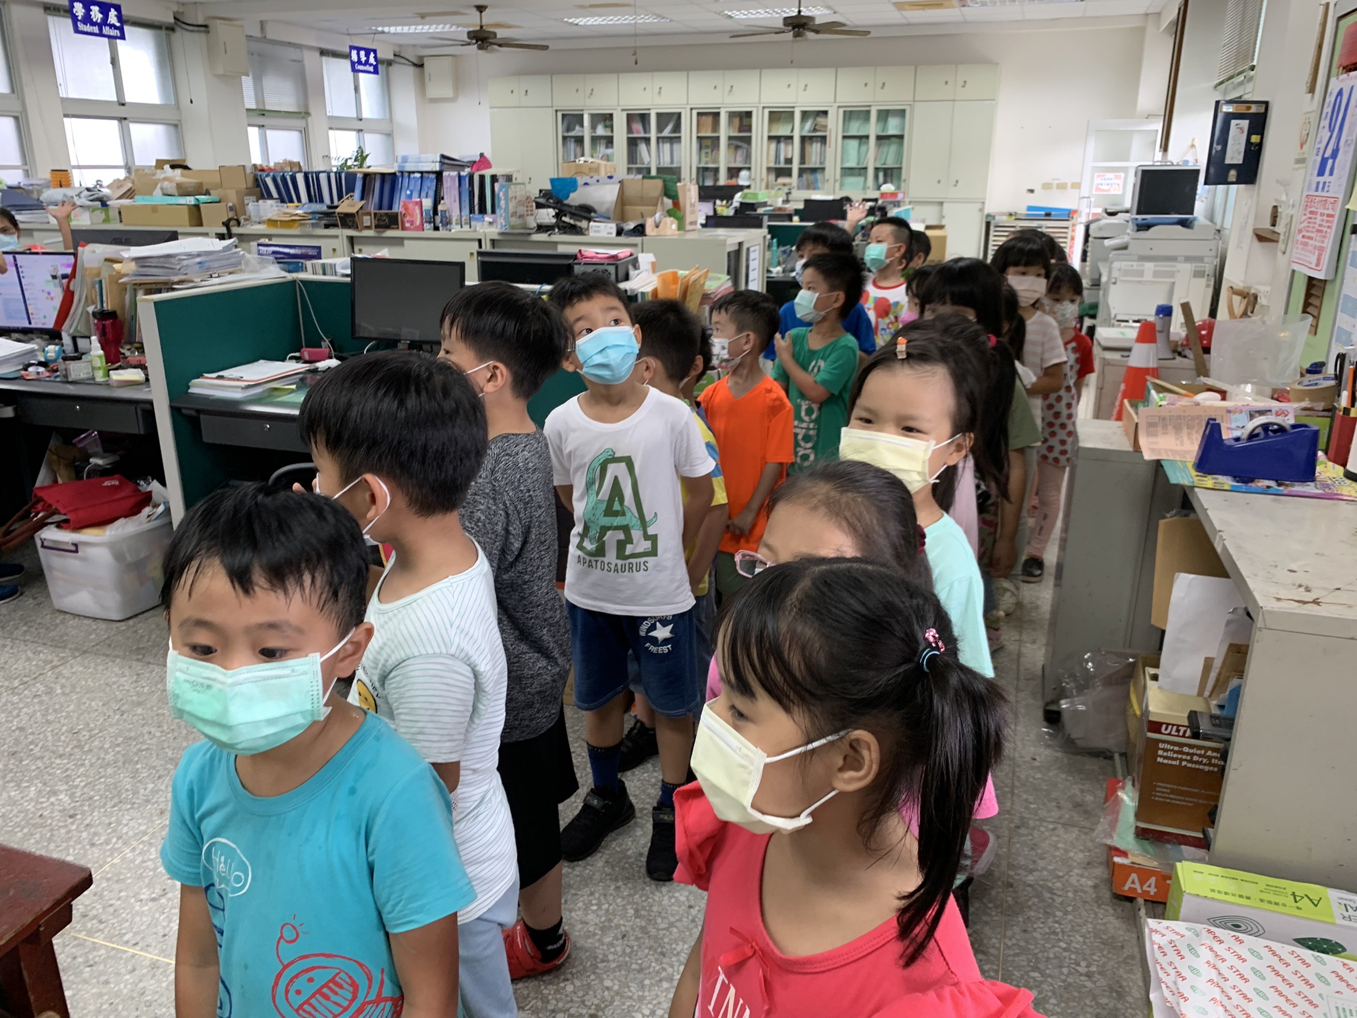
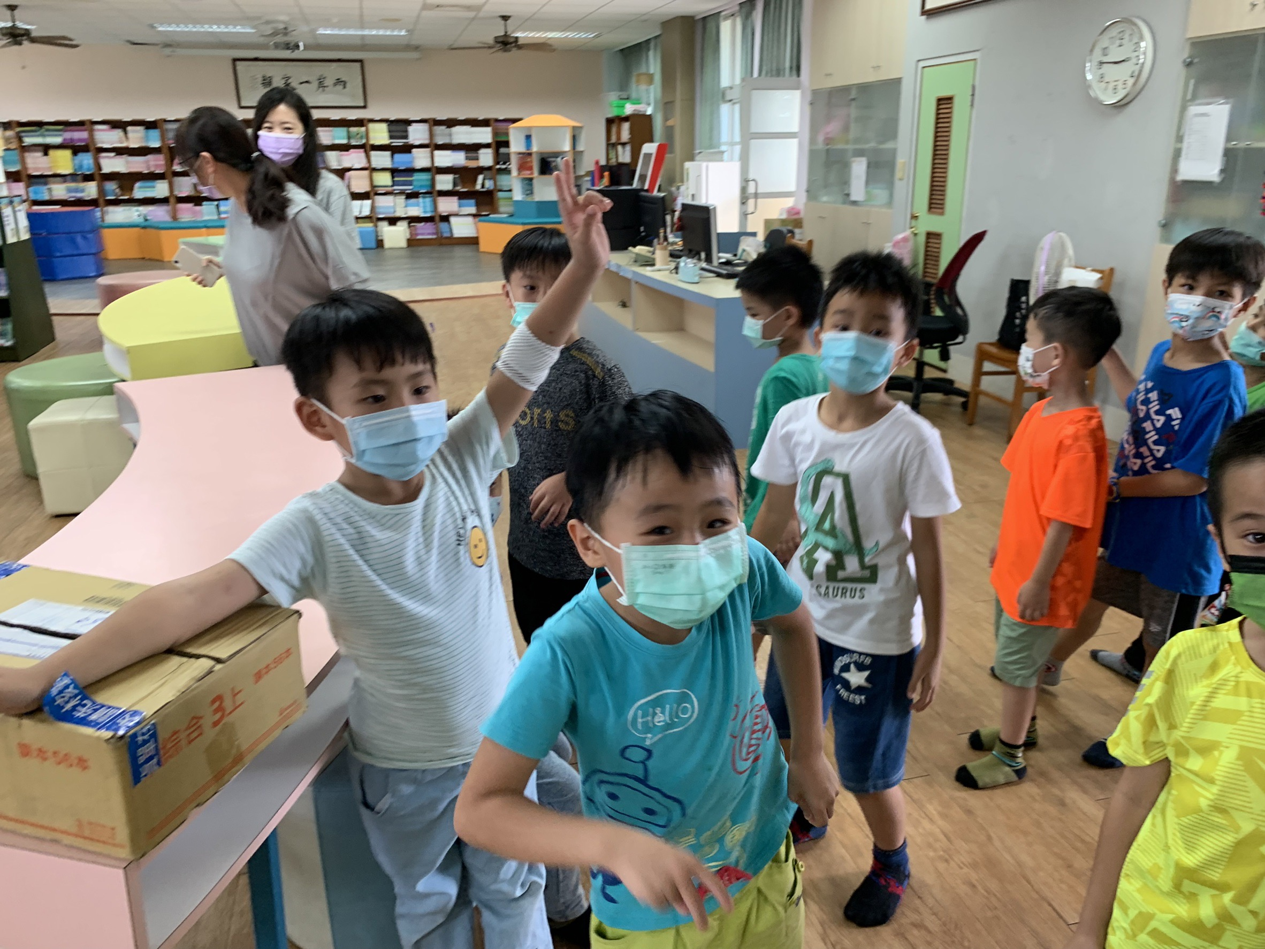
學生活動2：校園巡禮 看看找找好新鮮

Slide 22
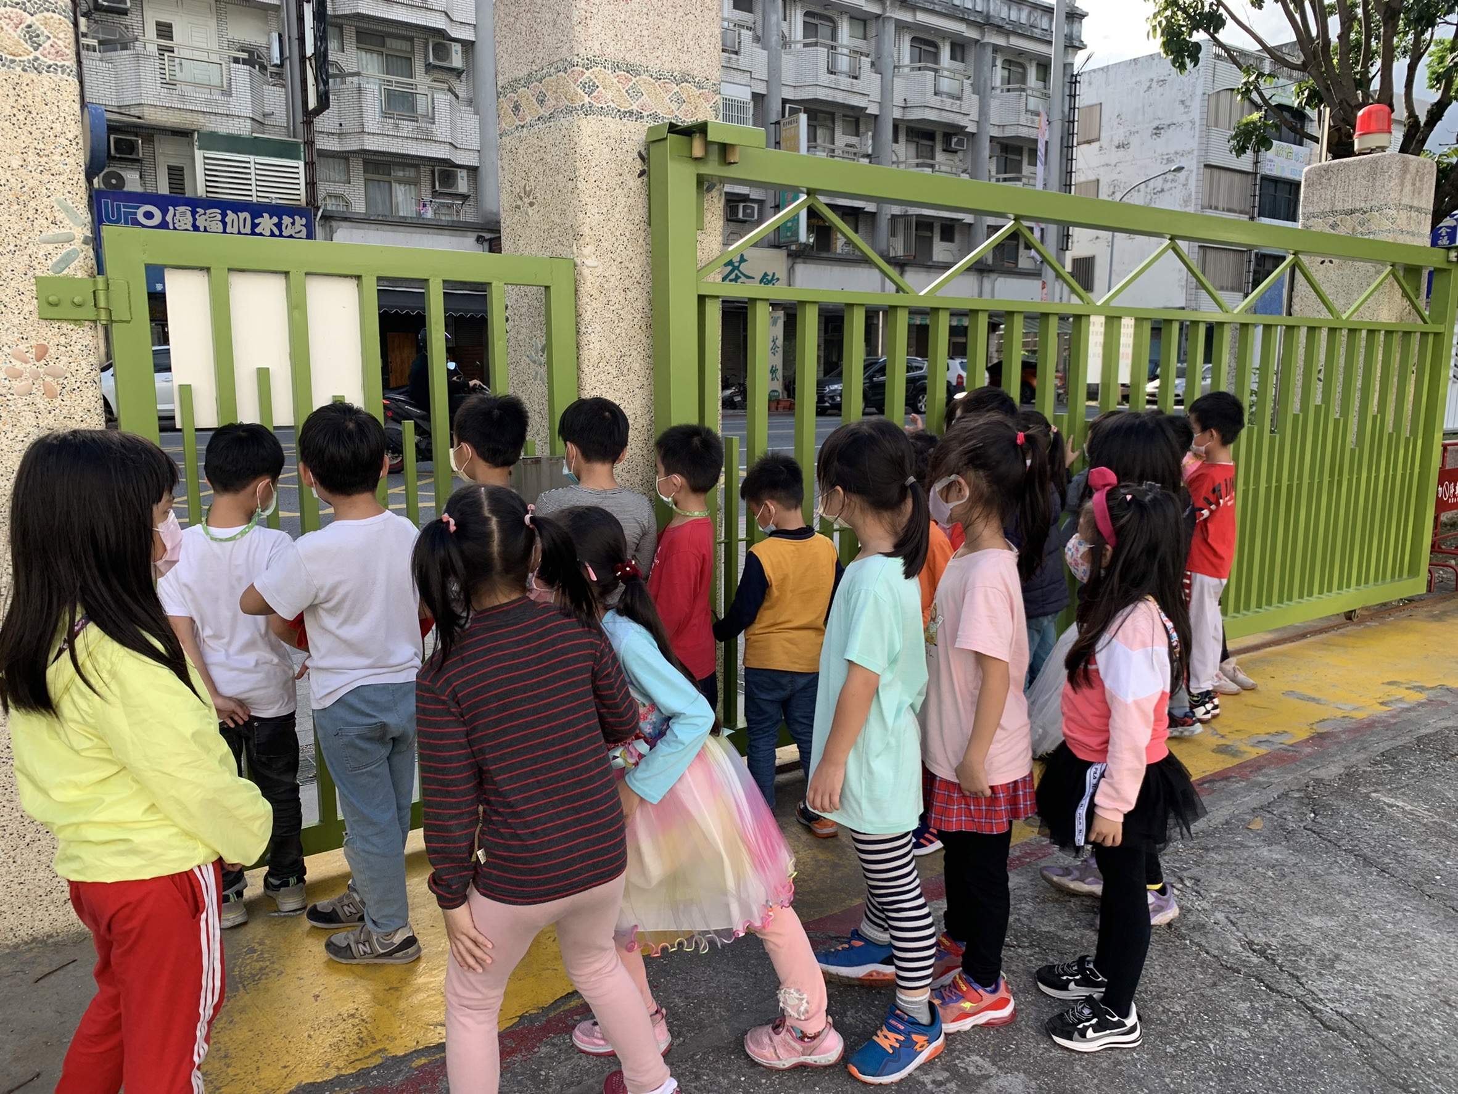
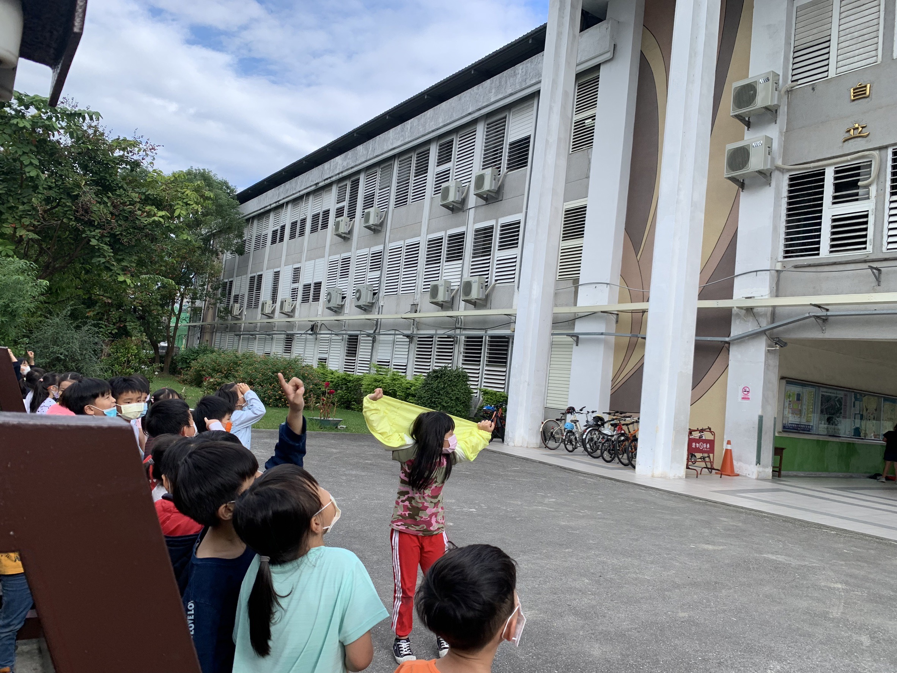
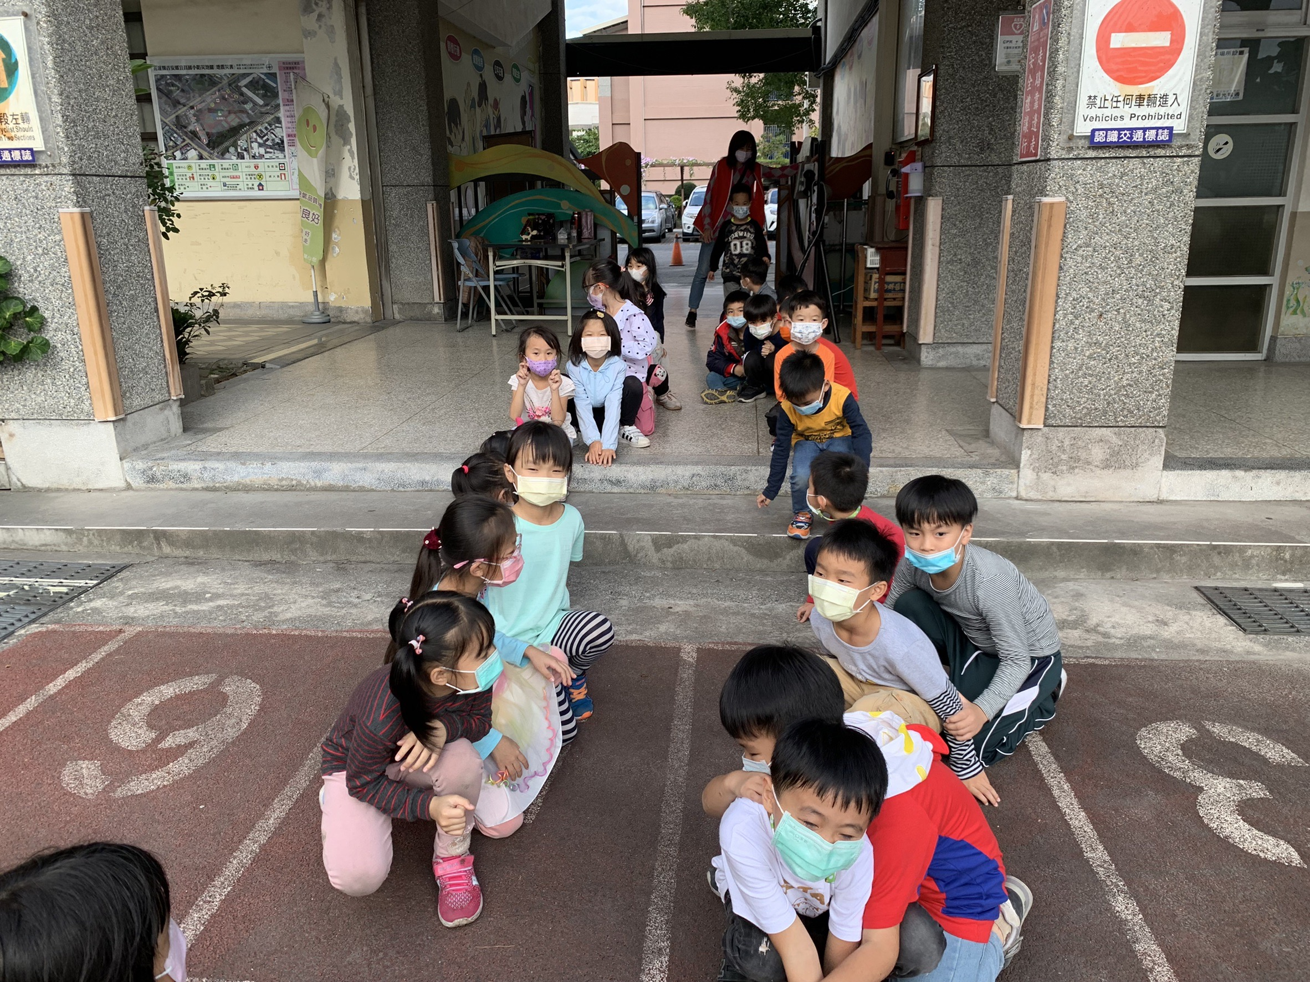
觀察三個校門口
小調整
校園裡看校門並認識方位

Slide 23
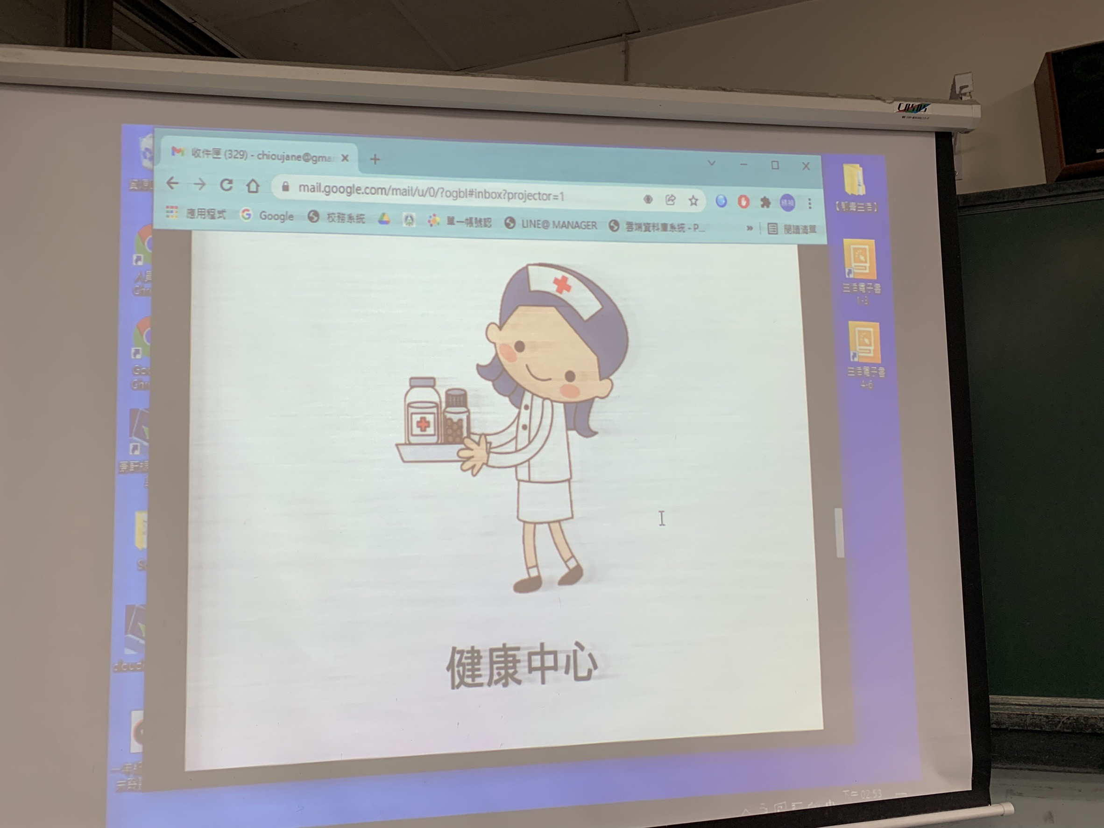
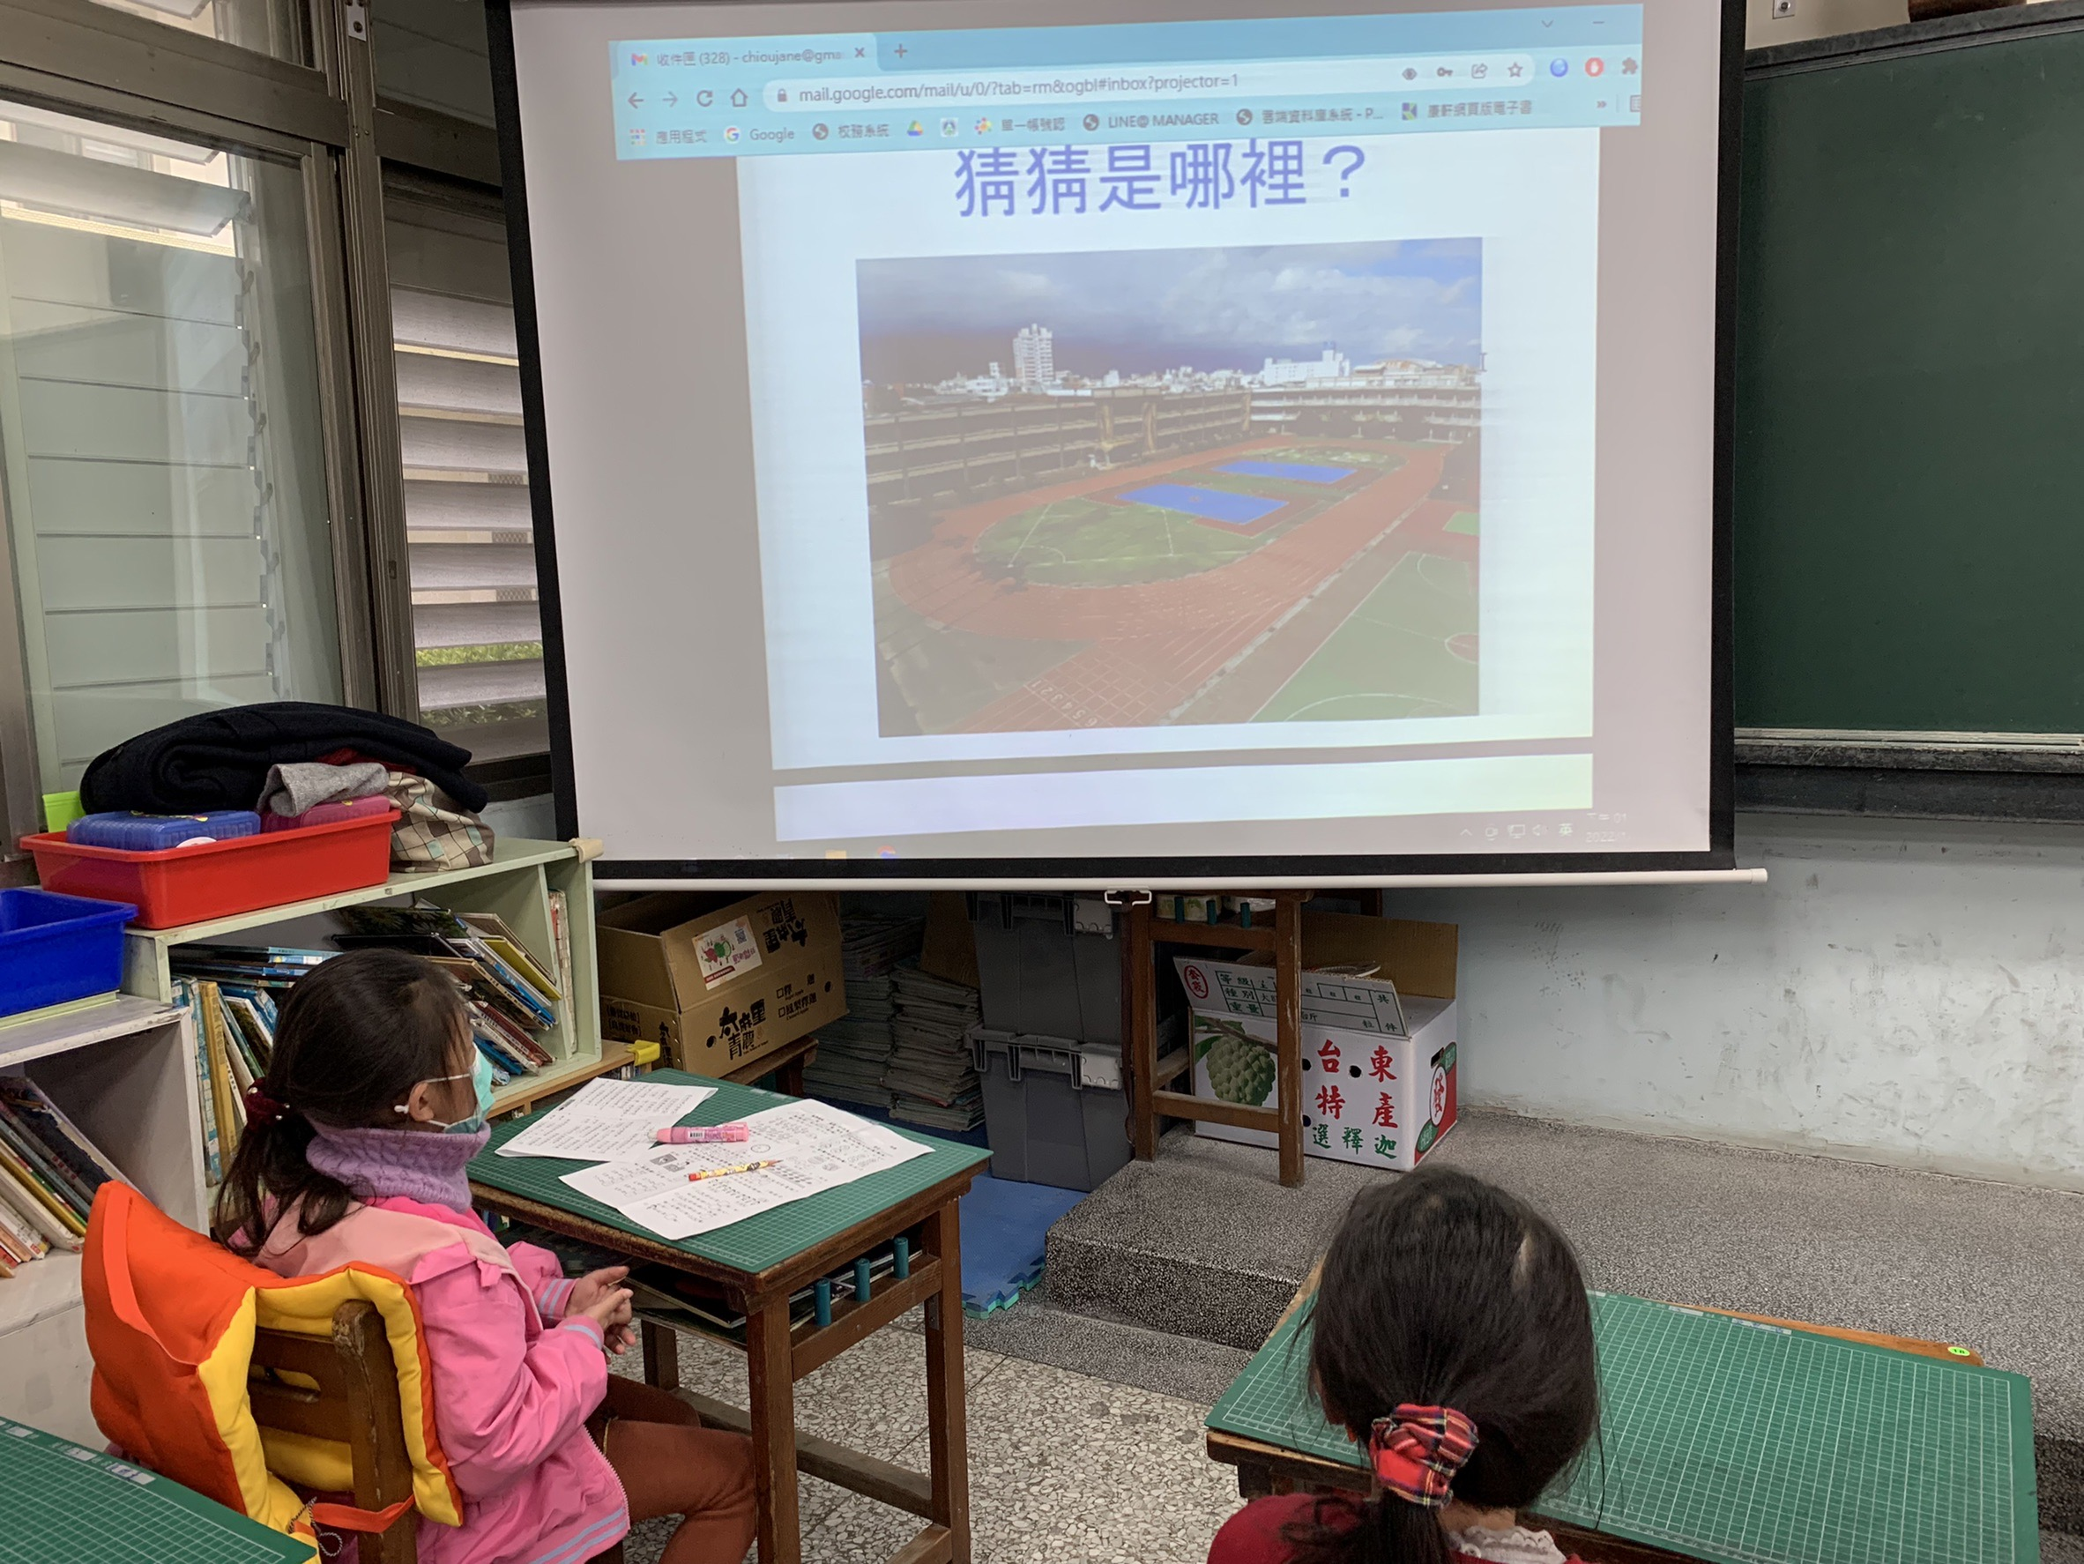
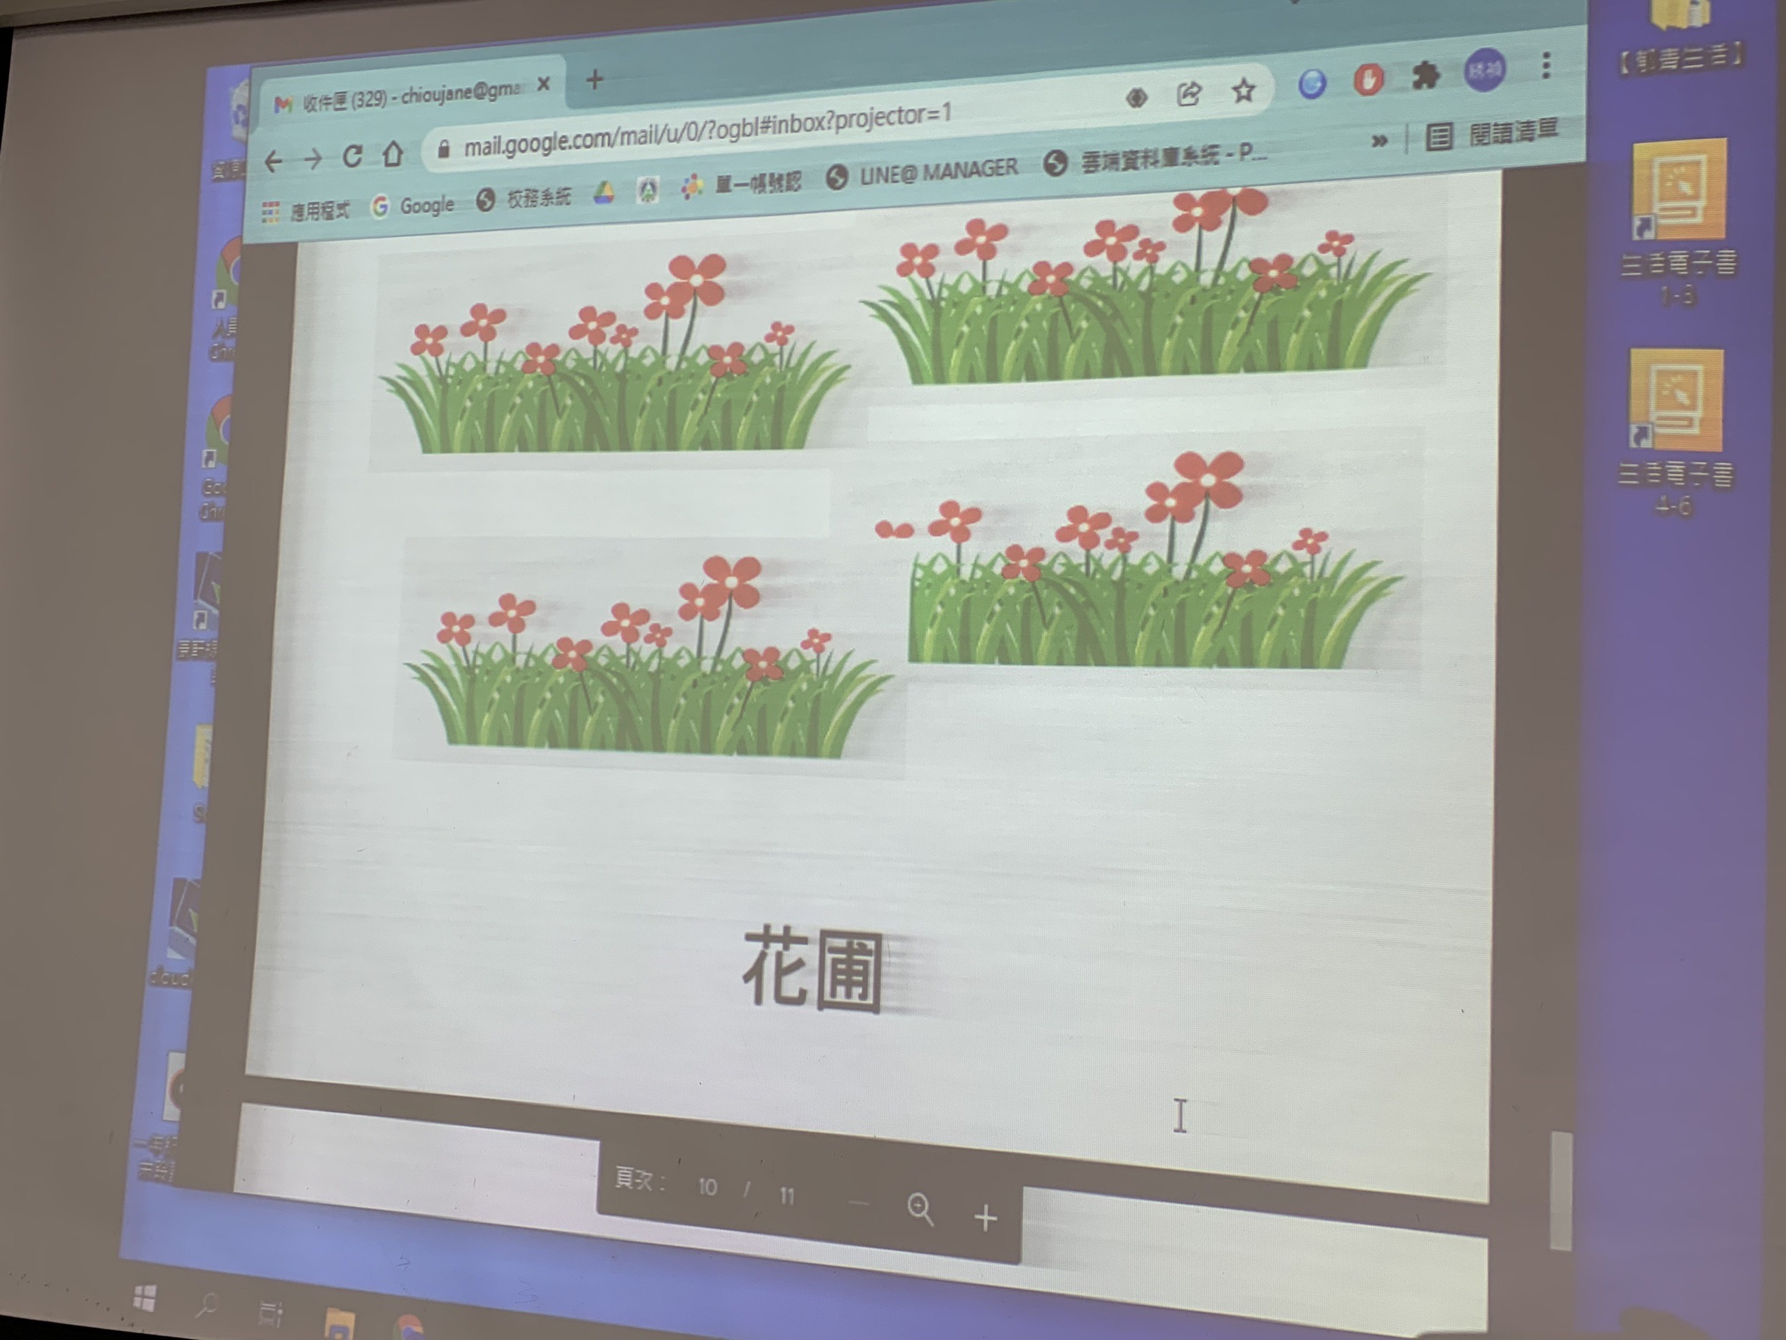
活動3：校園安全地圖

Slide 24
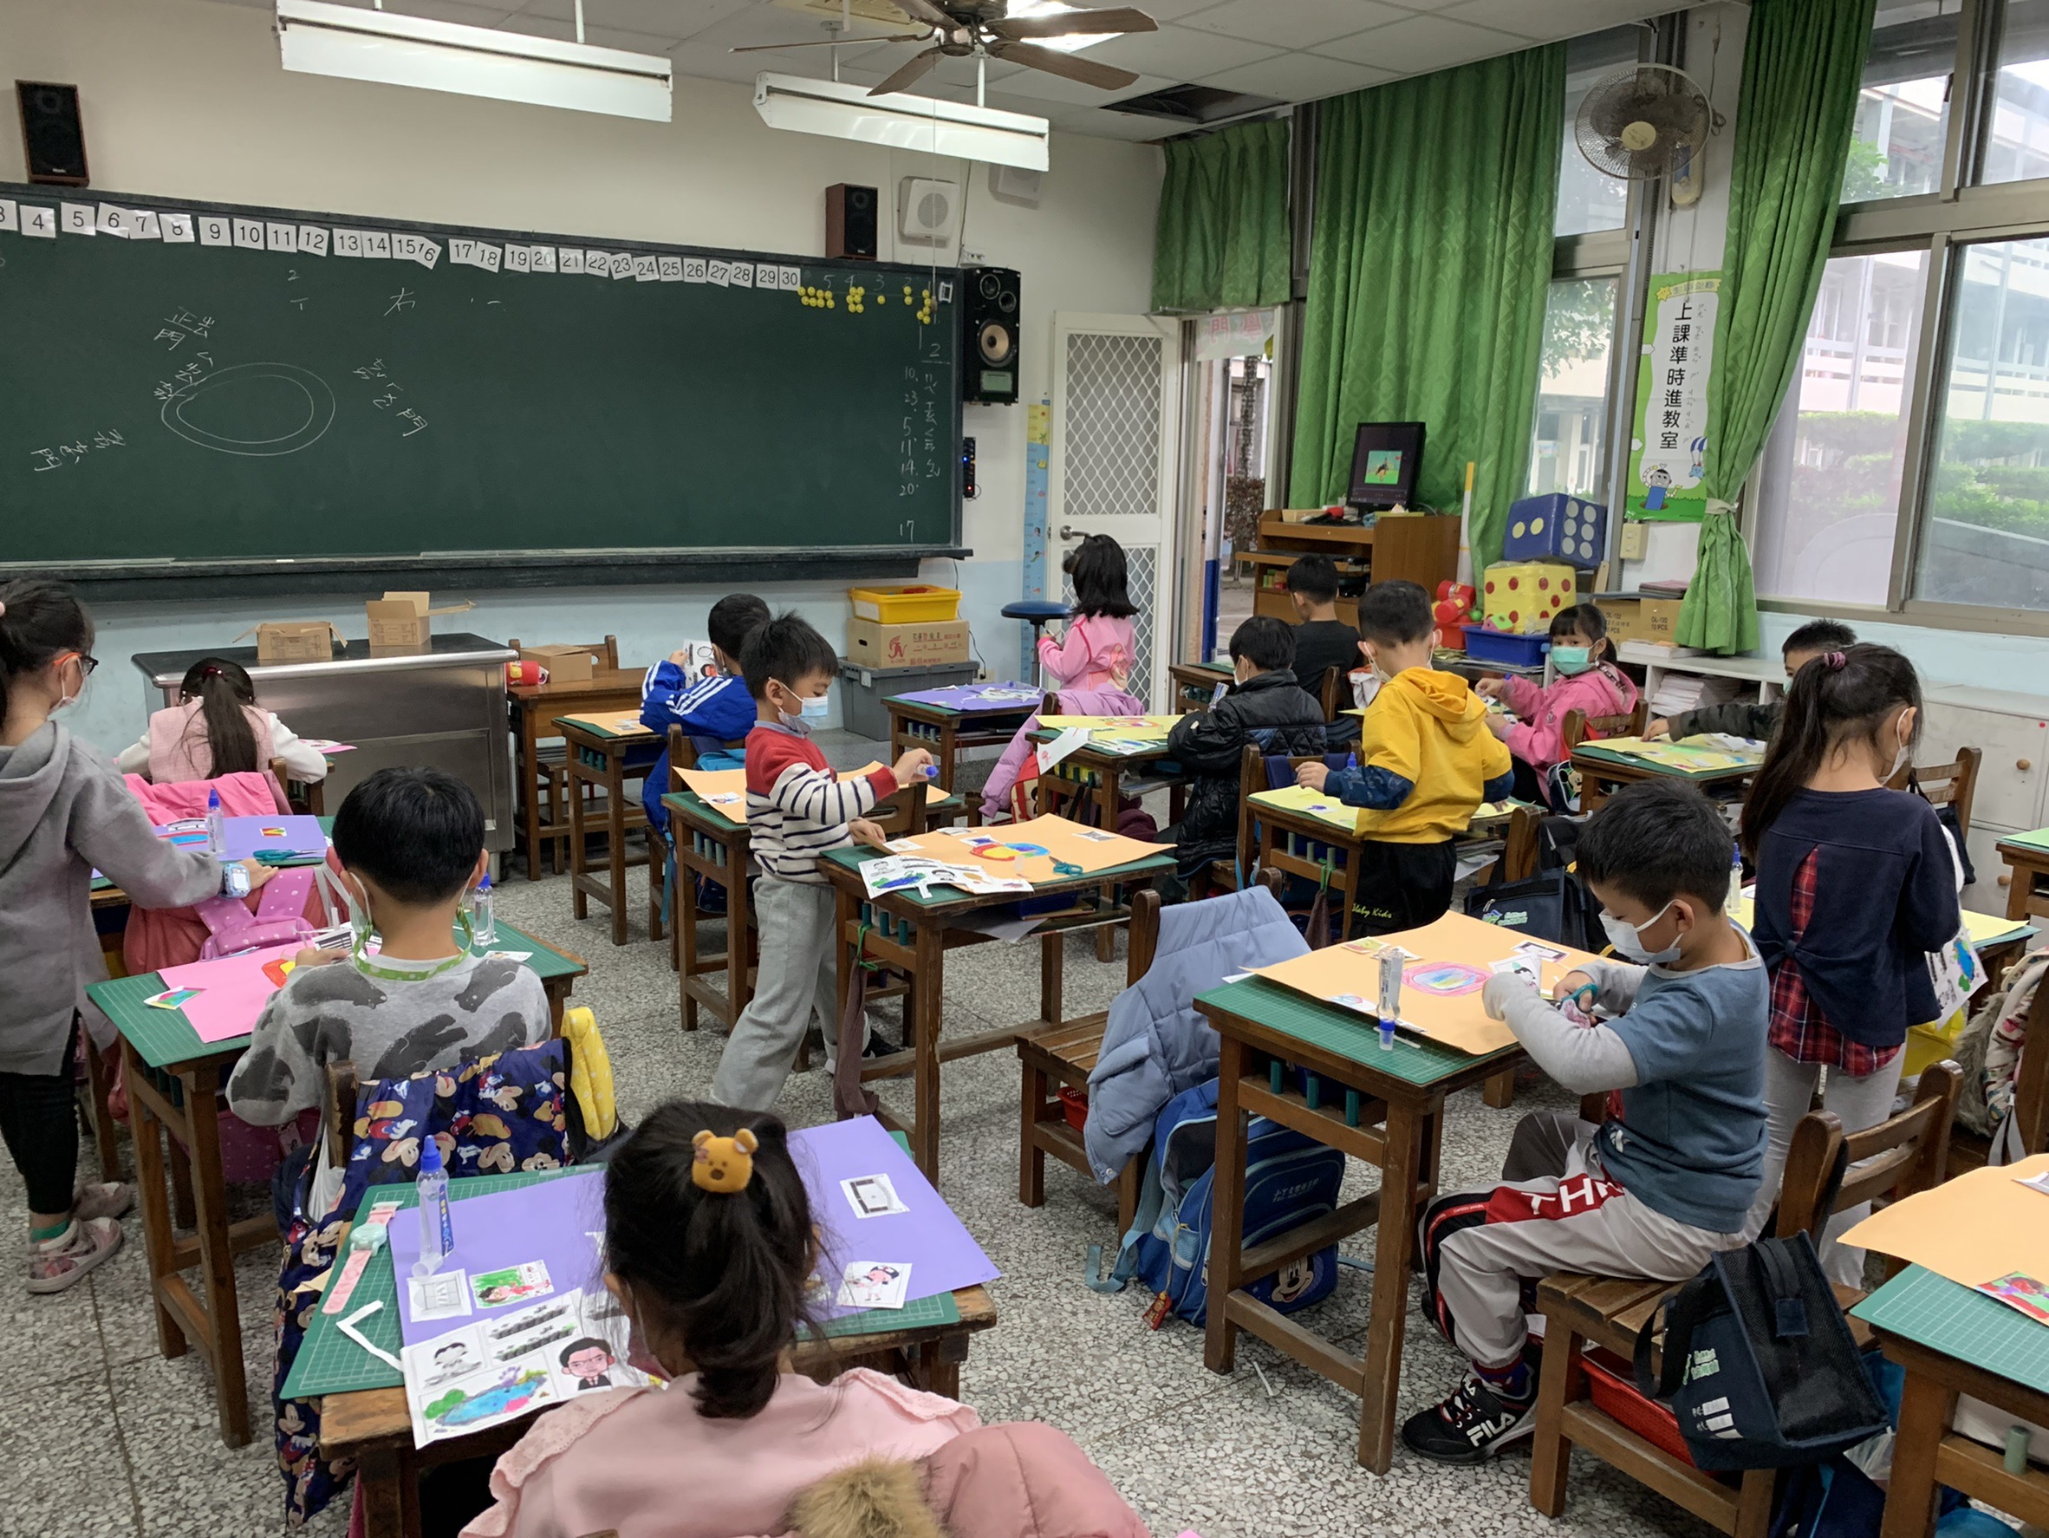
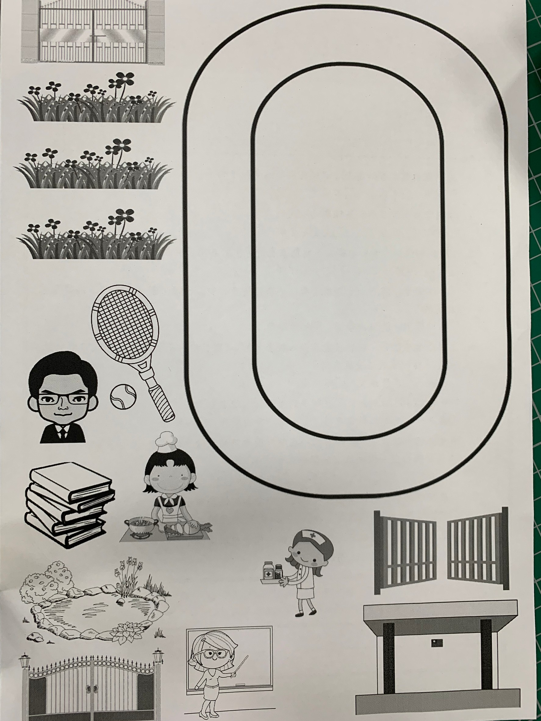
著色並剪貼在合適位置上
地圖著色剪下貼在個人海報

Slide 25
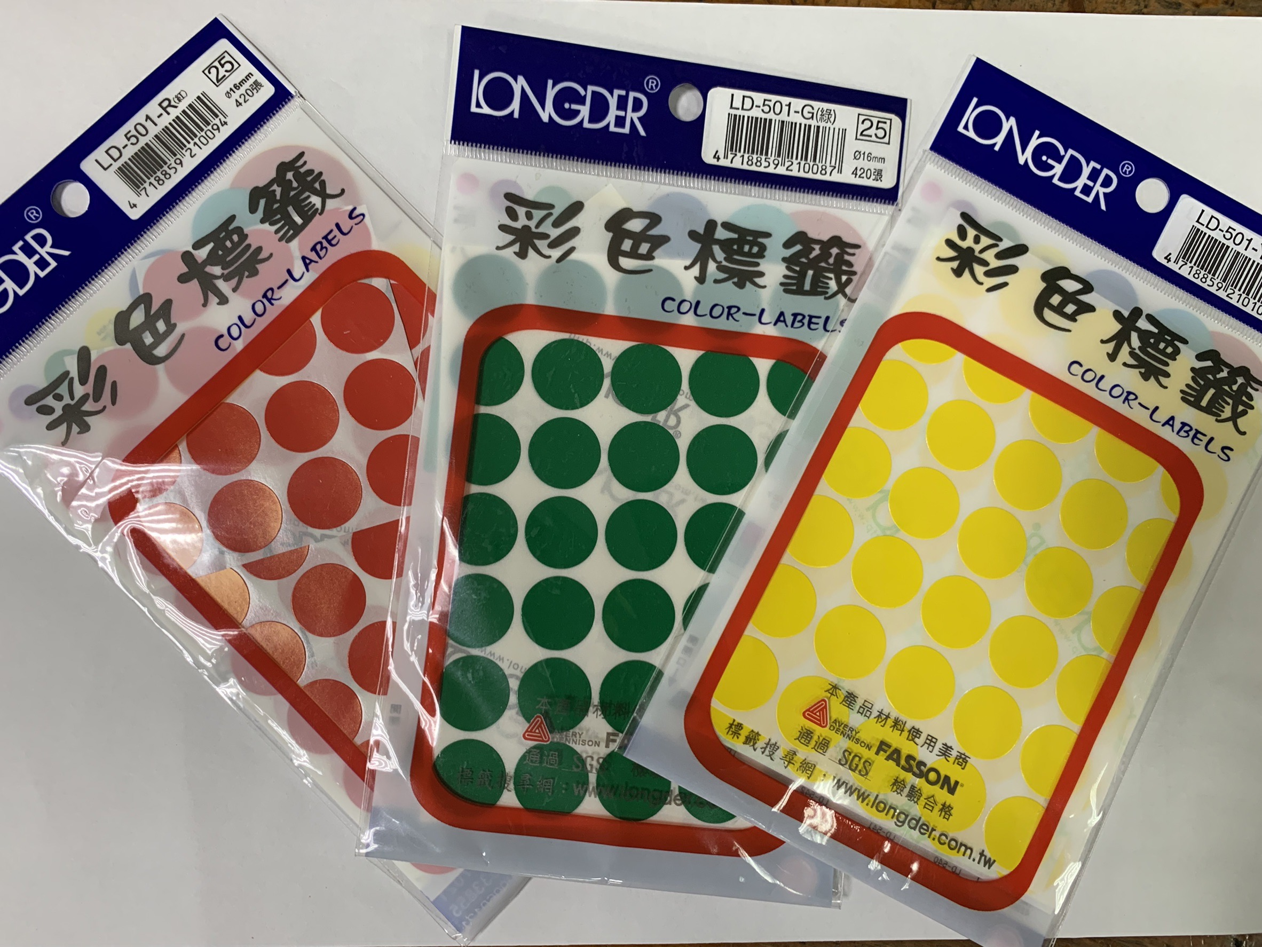
寫出做什麼事並貼紅綠黃貼紙

Slide 26
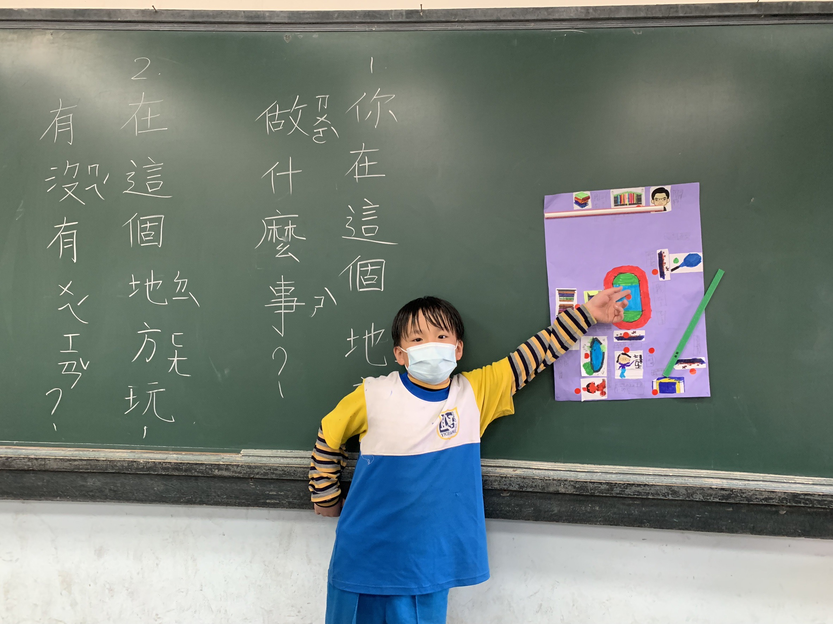
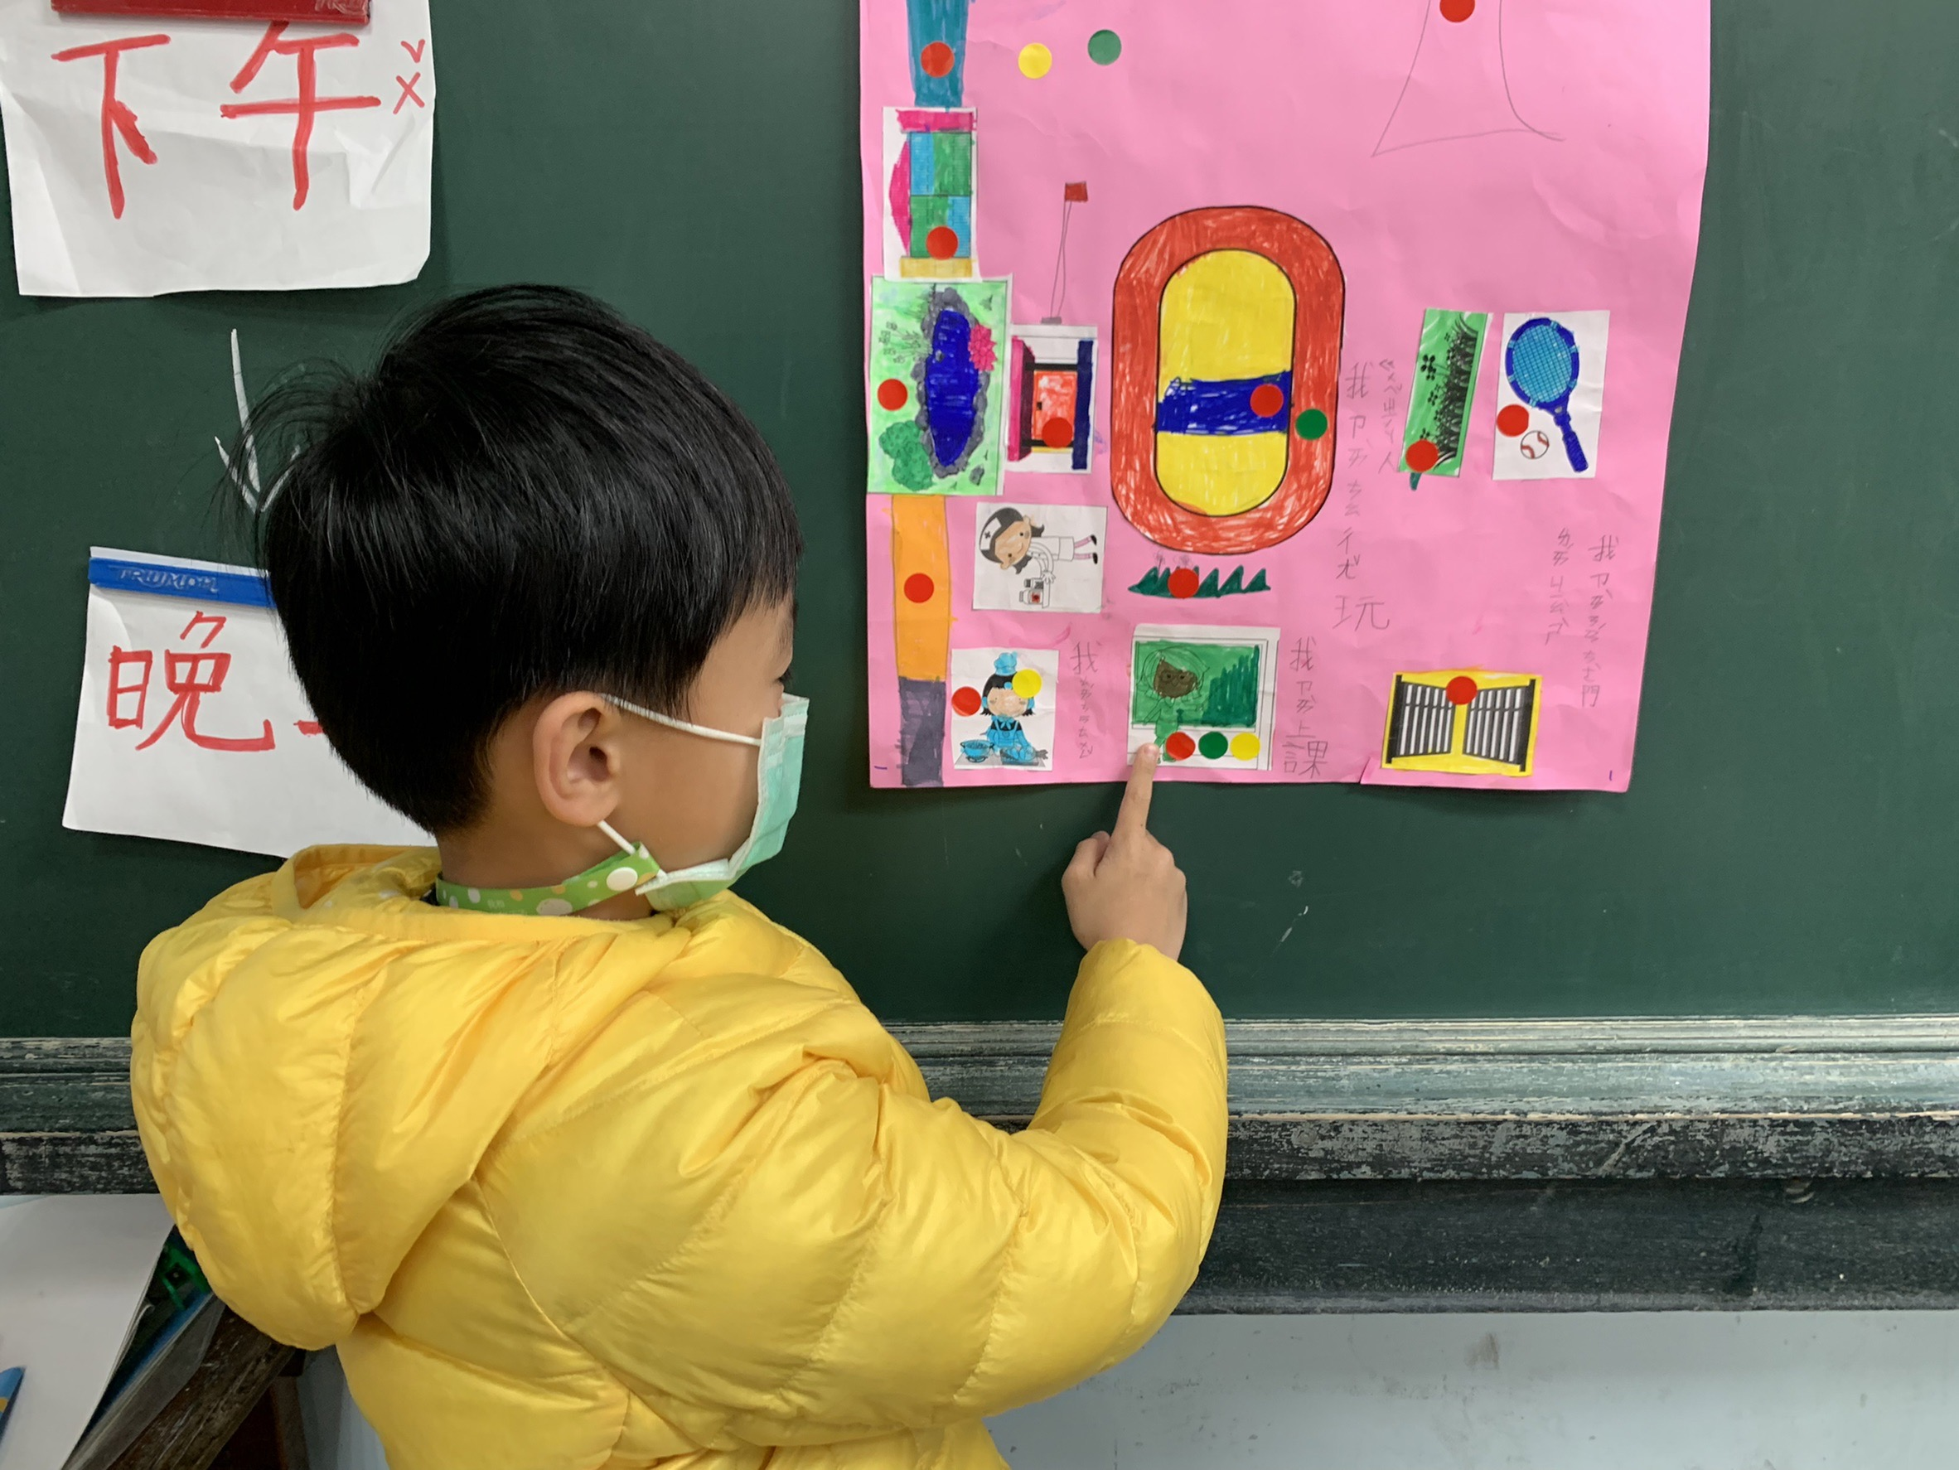
個人報告
個人海報說明貼紅、綠、黃燈原因

Slide 27
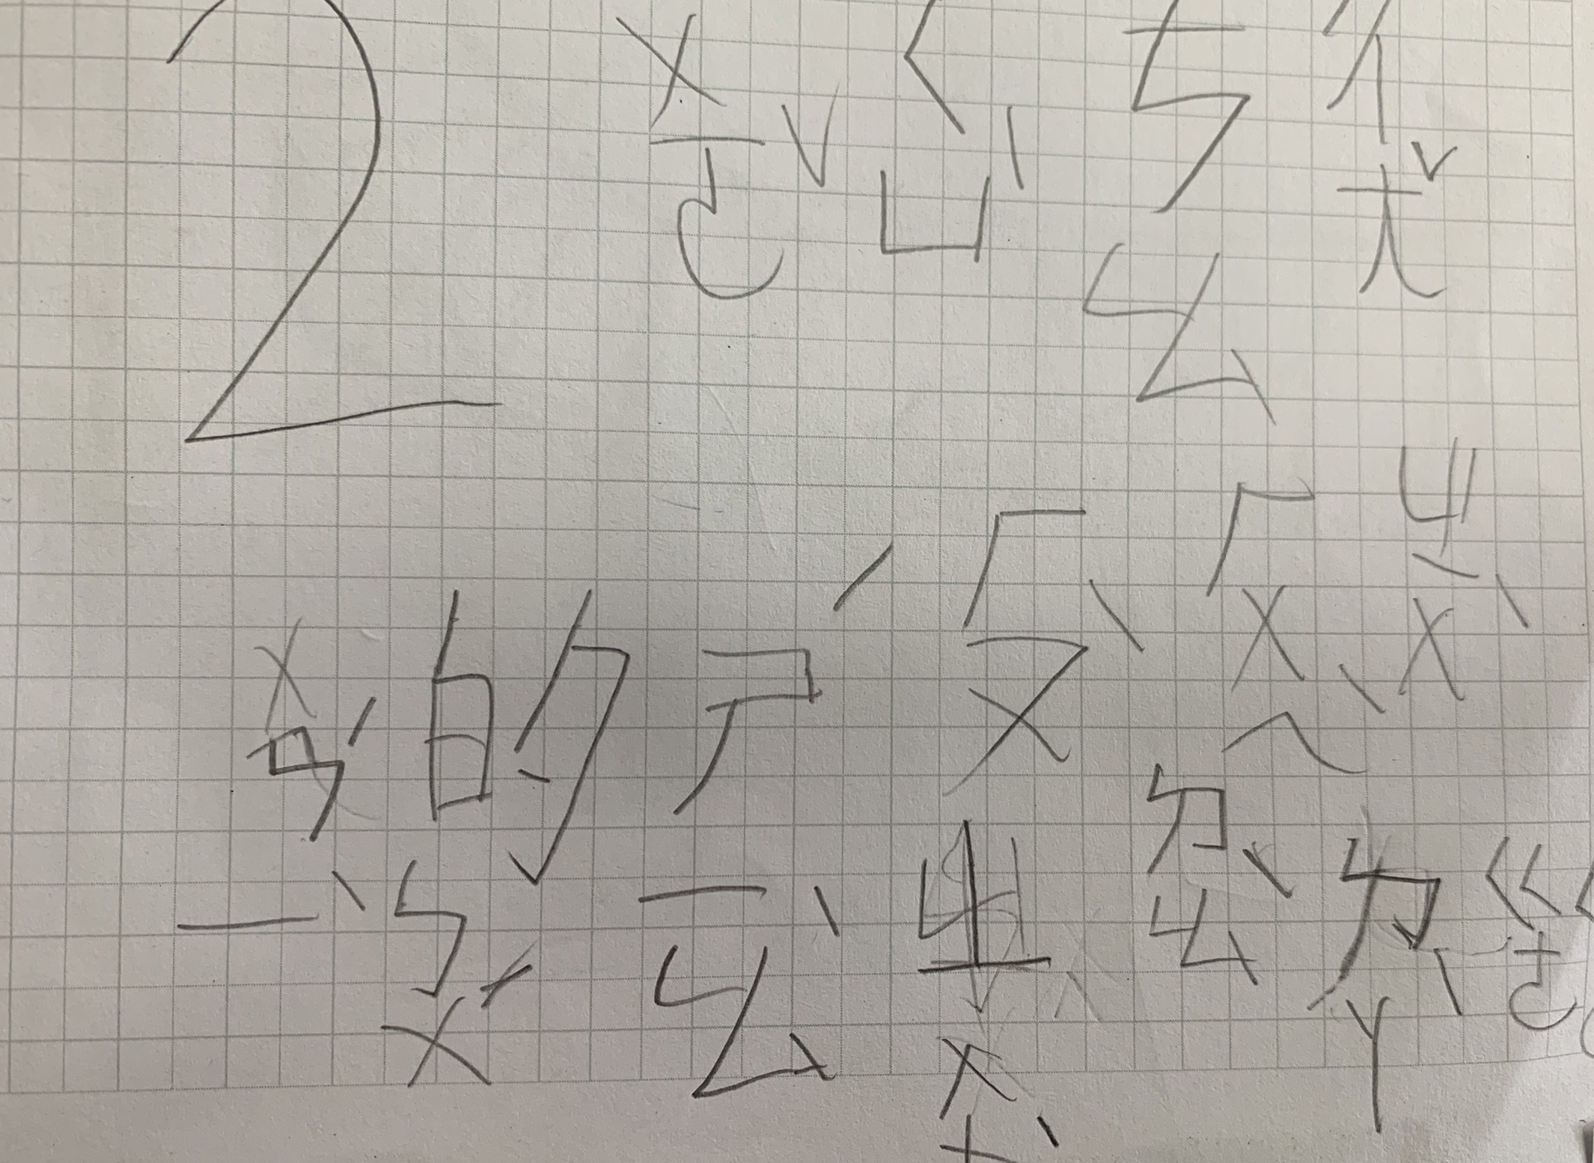
教師觀察
1孩子說沒有遊樂設施，玩的地方變少
2孩子說常和高年級碰撞
3發表受傷經驗很踴躍：操場、樹籬…
4孩子方向感不足，貼錯方位
5可以先貼操場、三個門
6也可以全班一起引導一次貼一個圖
7無法很精準，大概位置即可

Slide 28
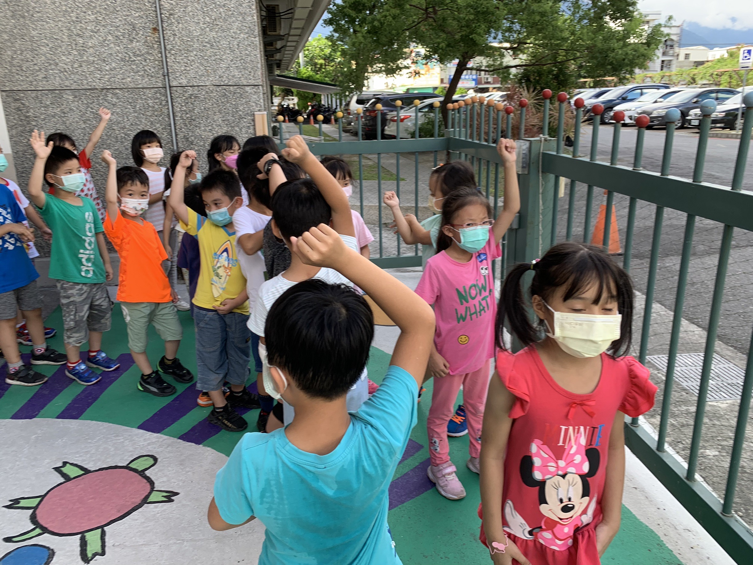
教師觀察
學生發覺有第四個門（往活動中心）
可以自己畫：廁所、工地、走廊、穿堂、活動中心等
同一個地點孩子對安全與否有不同的解釋
同一個地點可能不只有一個顏色的圓點
孩子要說出自己的觀點
進行探究各班有不同策略
同一個地點
有紅黃綠三色燈號

Slide 29
參、效果層面
有沒有達到我們的教學目標？
有沒有達到安全的遊戲？
觀察到：
1比較知道安全場域：不要去操場中間而在兩側，
看到高年級孩子，要避開
2孩子不會去司令台玩
3水生池沒有老師帶也不會自己去
4會注意一些遊戲的規則

Slide 30
5雖然也有孩子受傷但會知道下次如何避免
6為何同一個地點的安全性，有人覺得安全也有人覺得危險呢？
孩子自己說出：安全的地方如果不遵守遊戲規定，也會變得危險。所以要靠自己遵守規定。

Slide 31
建議
孩子都很踴躍發表要注意遊戲的安全，也很能說，但我們無法明確知道他有沒有遵守。
安全的遊戲不好評量，建議可以使用「自評表」的方式。
這一次尚未完成這部份，可以在下次課程時再做。

Slide 32
問卷分析
報
告
完
畢

